Slide 1
Муниципальное дошкольное образовательное бюджетное учреждение «Муринский детский сад комбинированного вида № 3» (МДОБУ «Муринский ДСКВ № 3»)
ИТОГИ ЗА ФЕВРАЛЬ
г. Мурино
2024 год

Slide 2
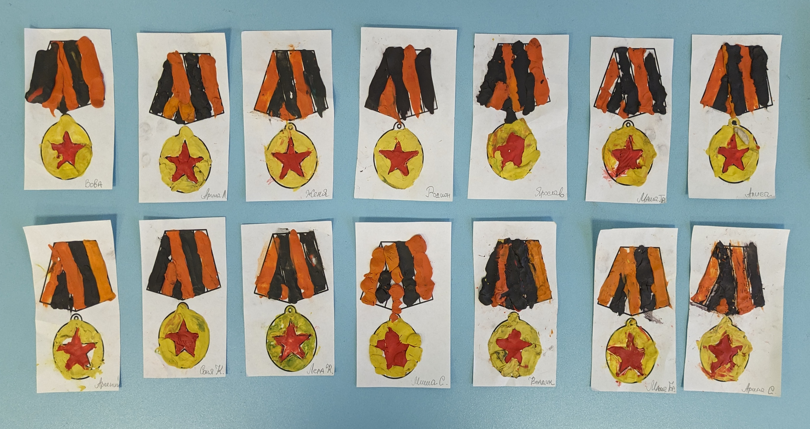
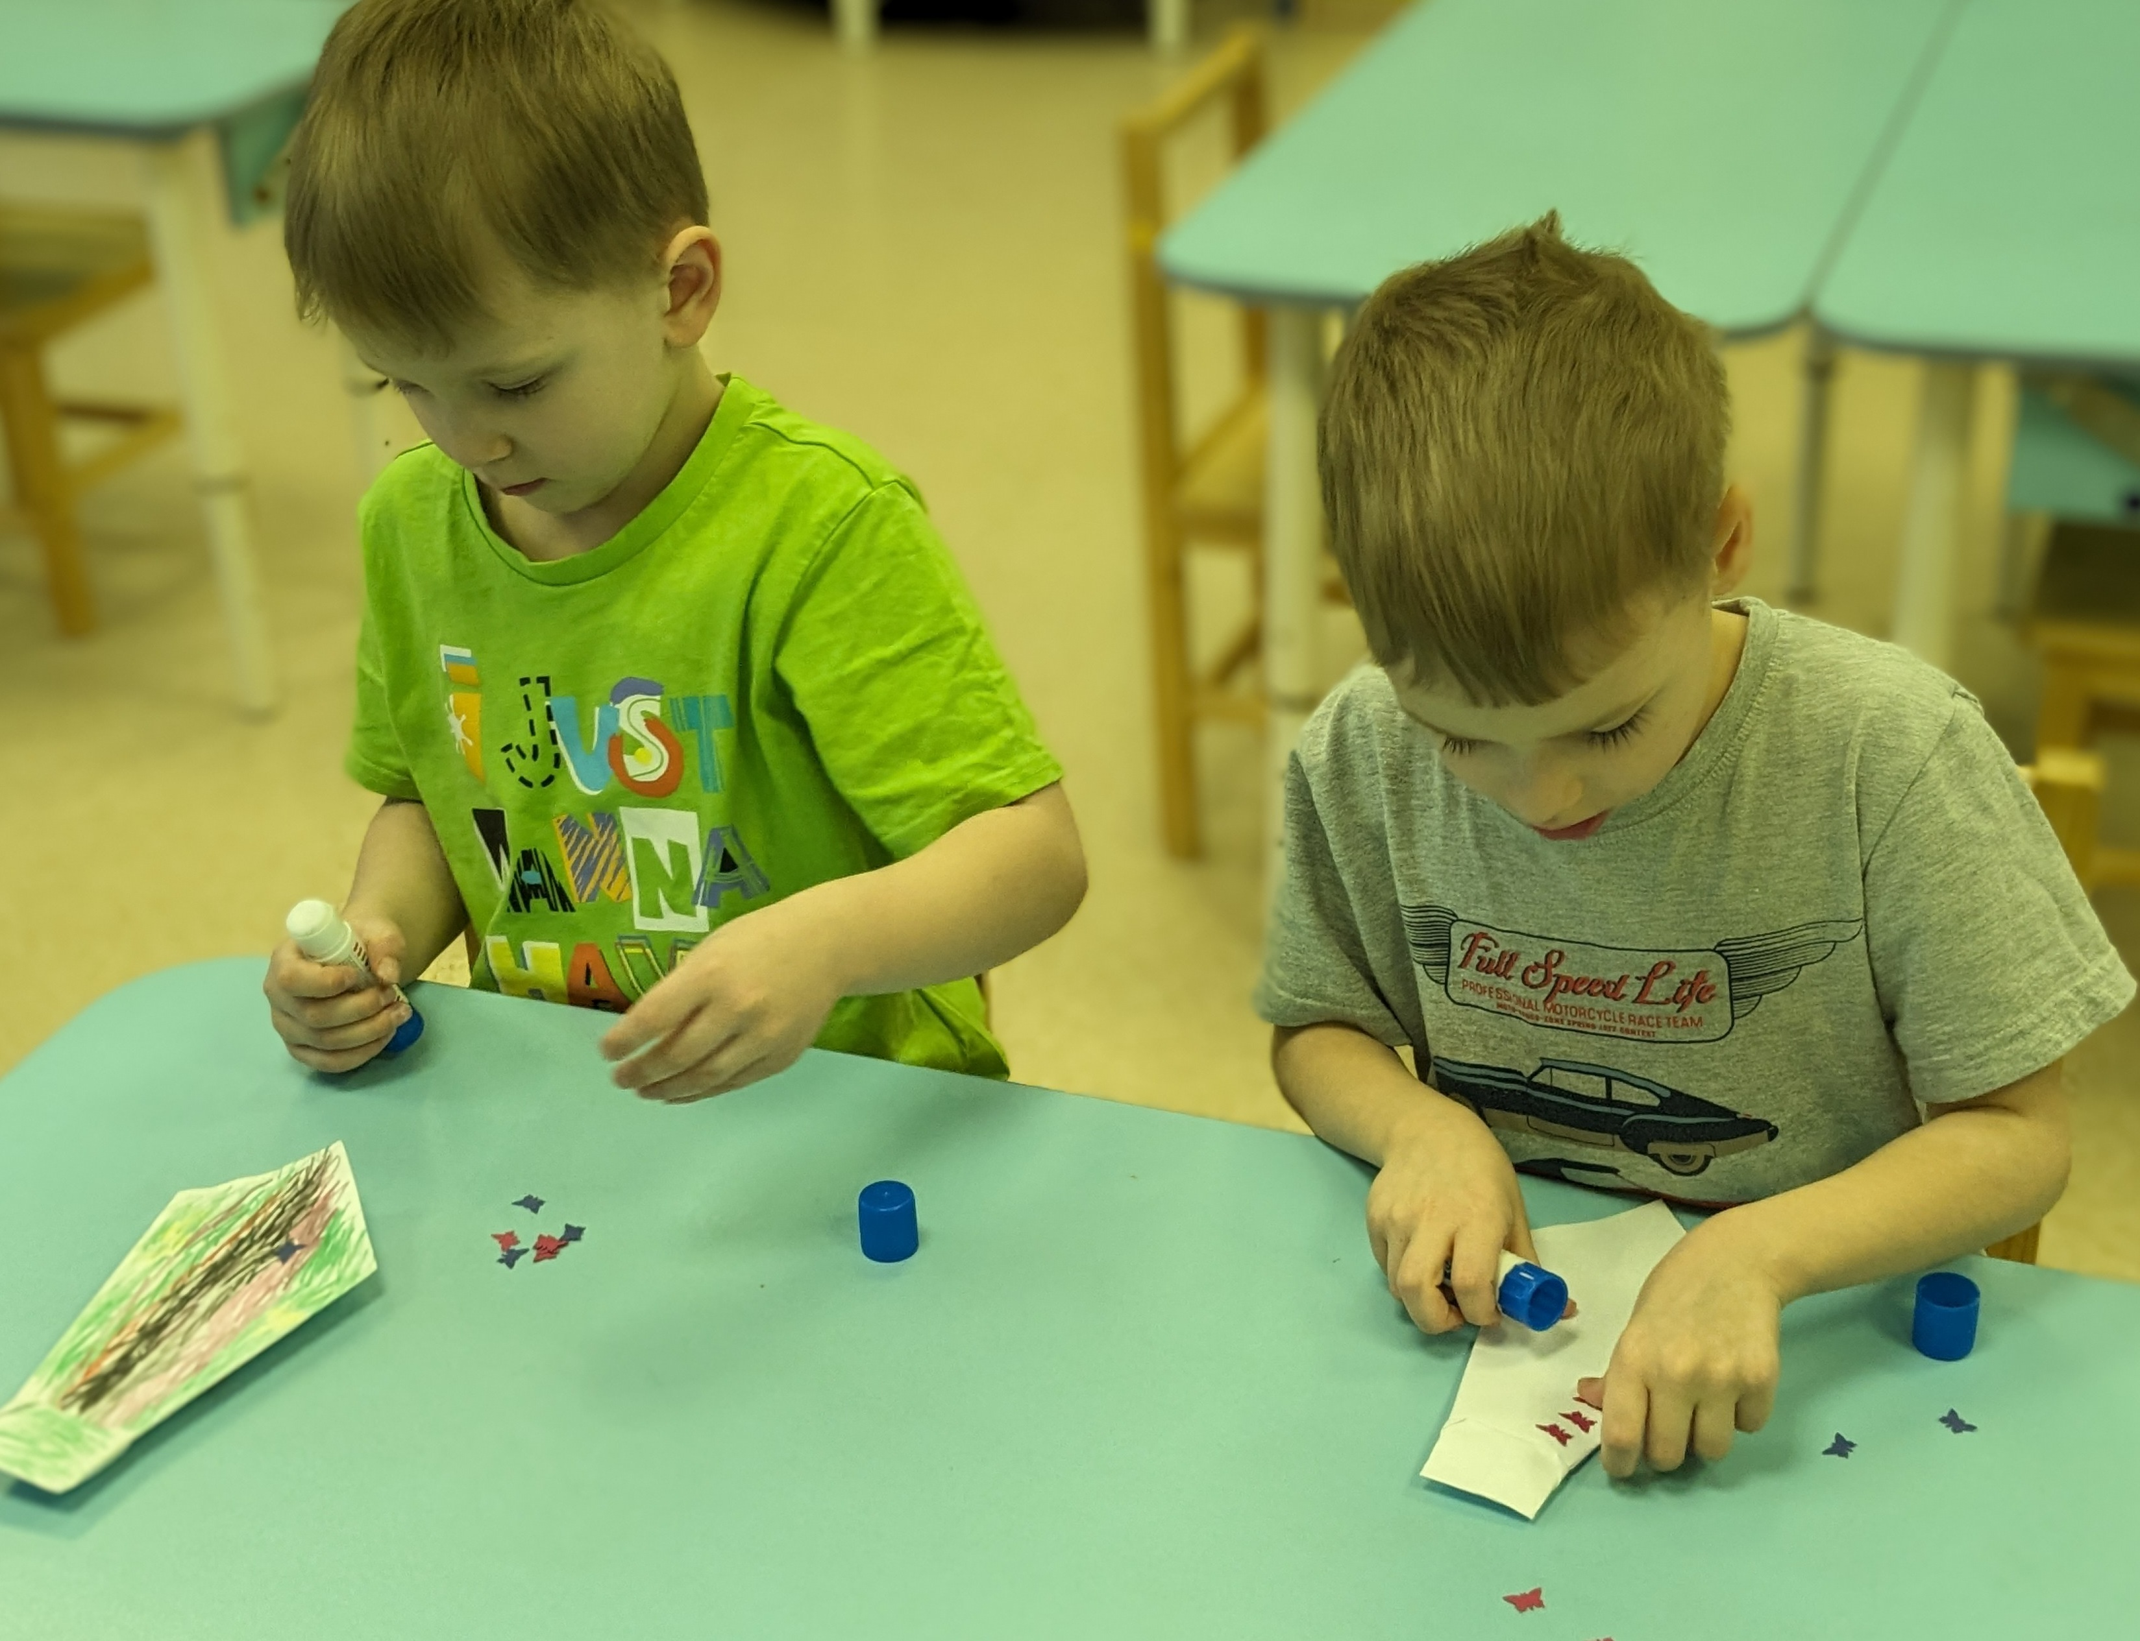
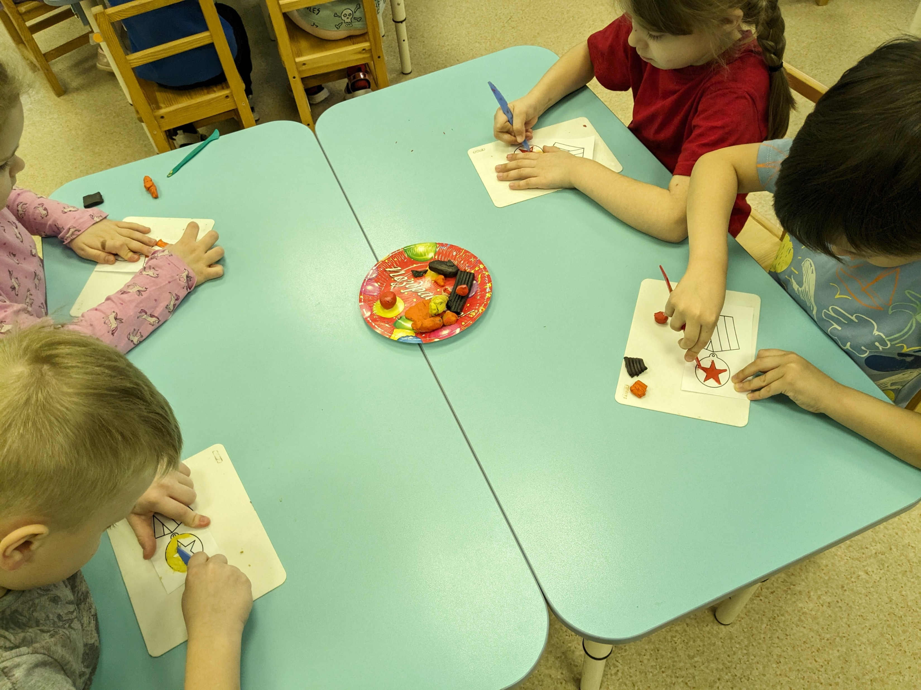
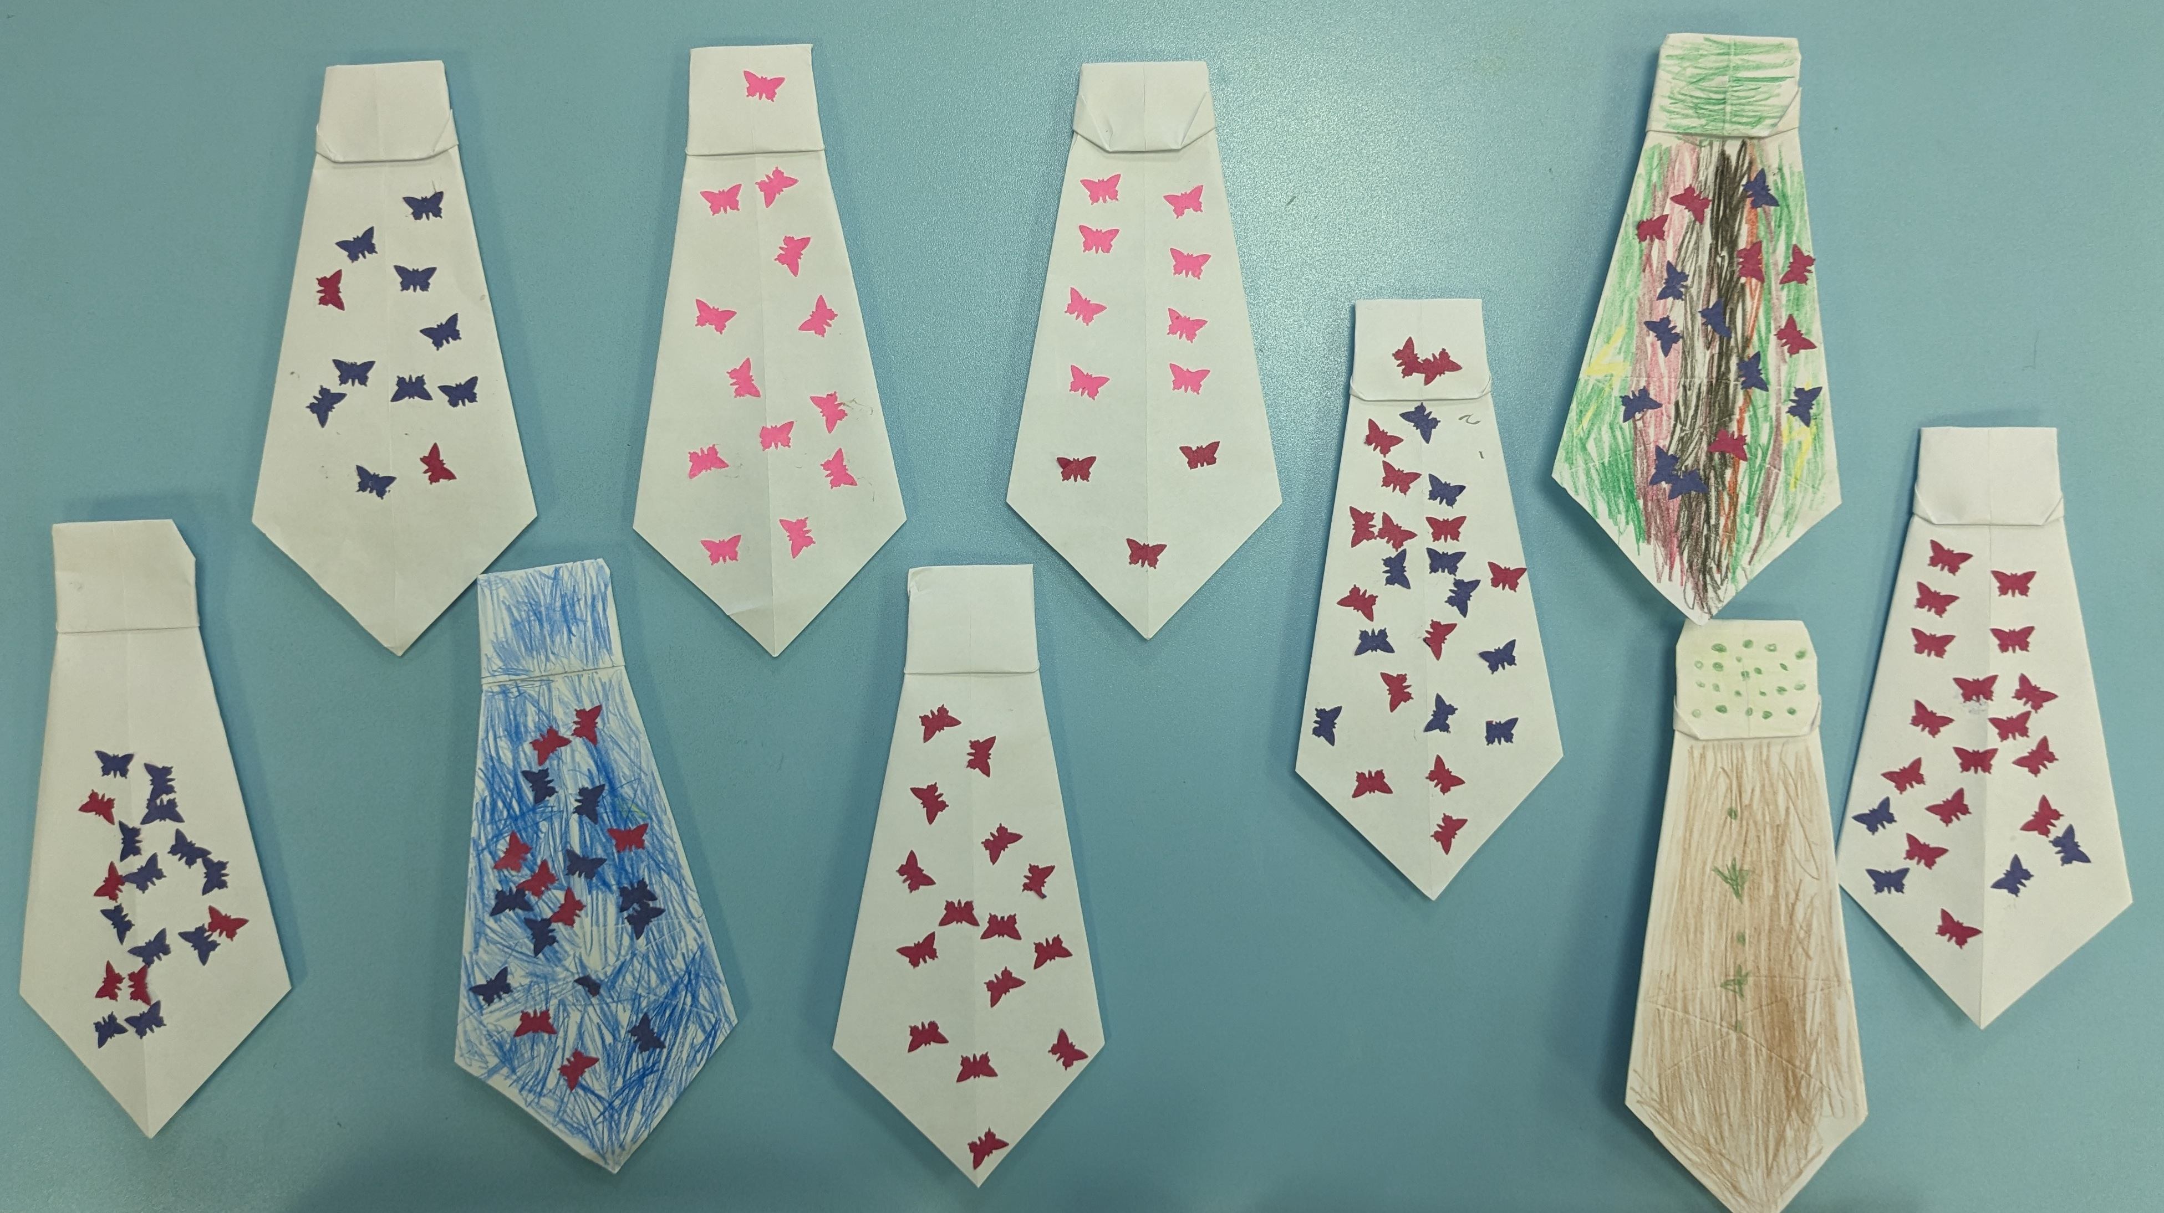
В группе «Рыбки» прошли нетрадиционные занятия «Медаль воина» Пластилиннография способствует, в первую очередь, снятию мышечного напряжения и расслаблению, развивает ручную умелость и мелкую моторику рук, развивает детское воображение, будит фантазию, побуждает дошкольников к самостоятельности. Нетрадиционное занятие «Веселые галстуки» в технике оригами и аппликации. Оно способствует развитию умения складывания бумаги, но и способствует развитию терпения, усидчивости, воспитывает желание создавать красивые поделки в технике оригами.

Slide 3
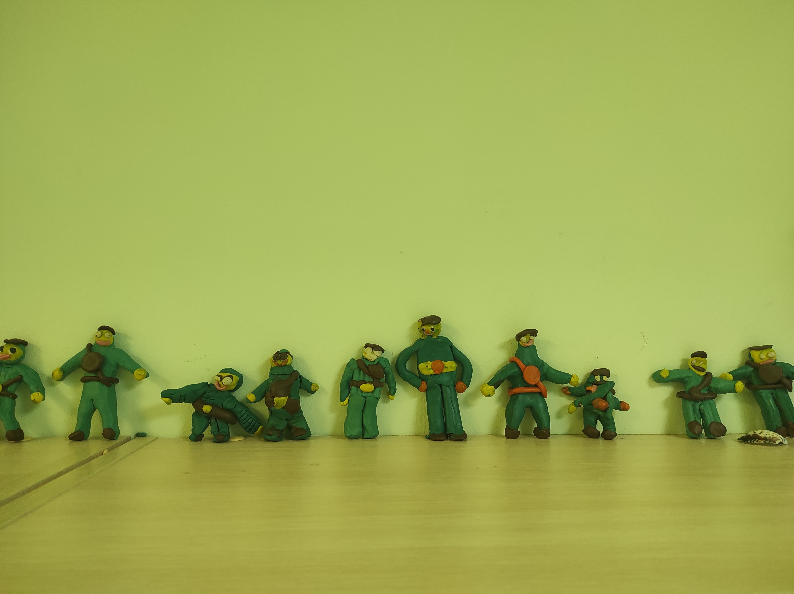
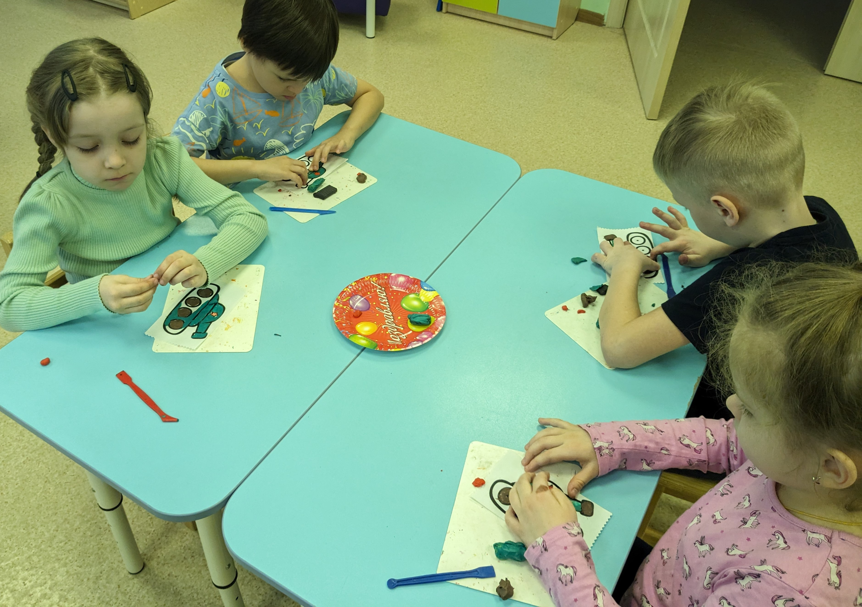
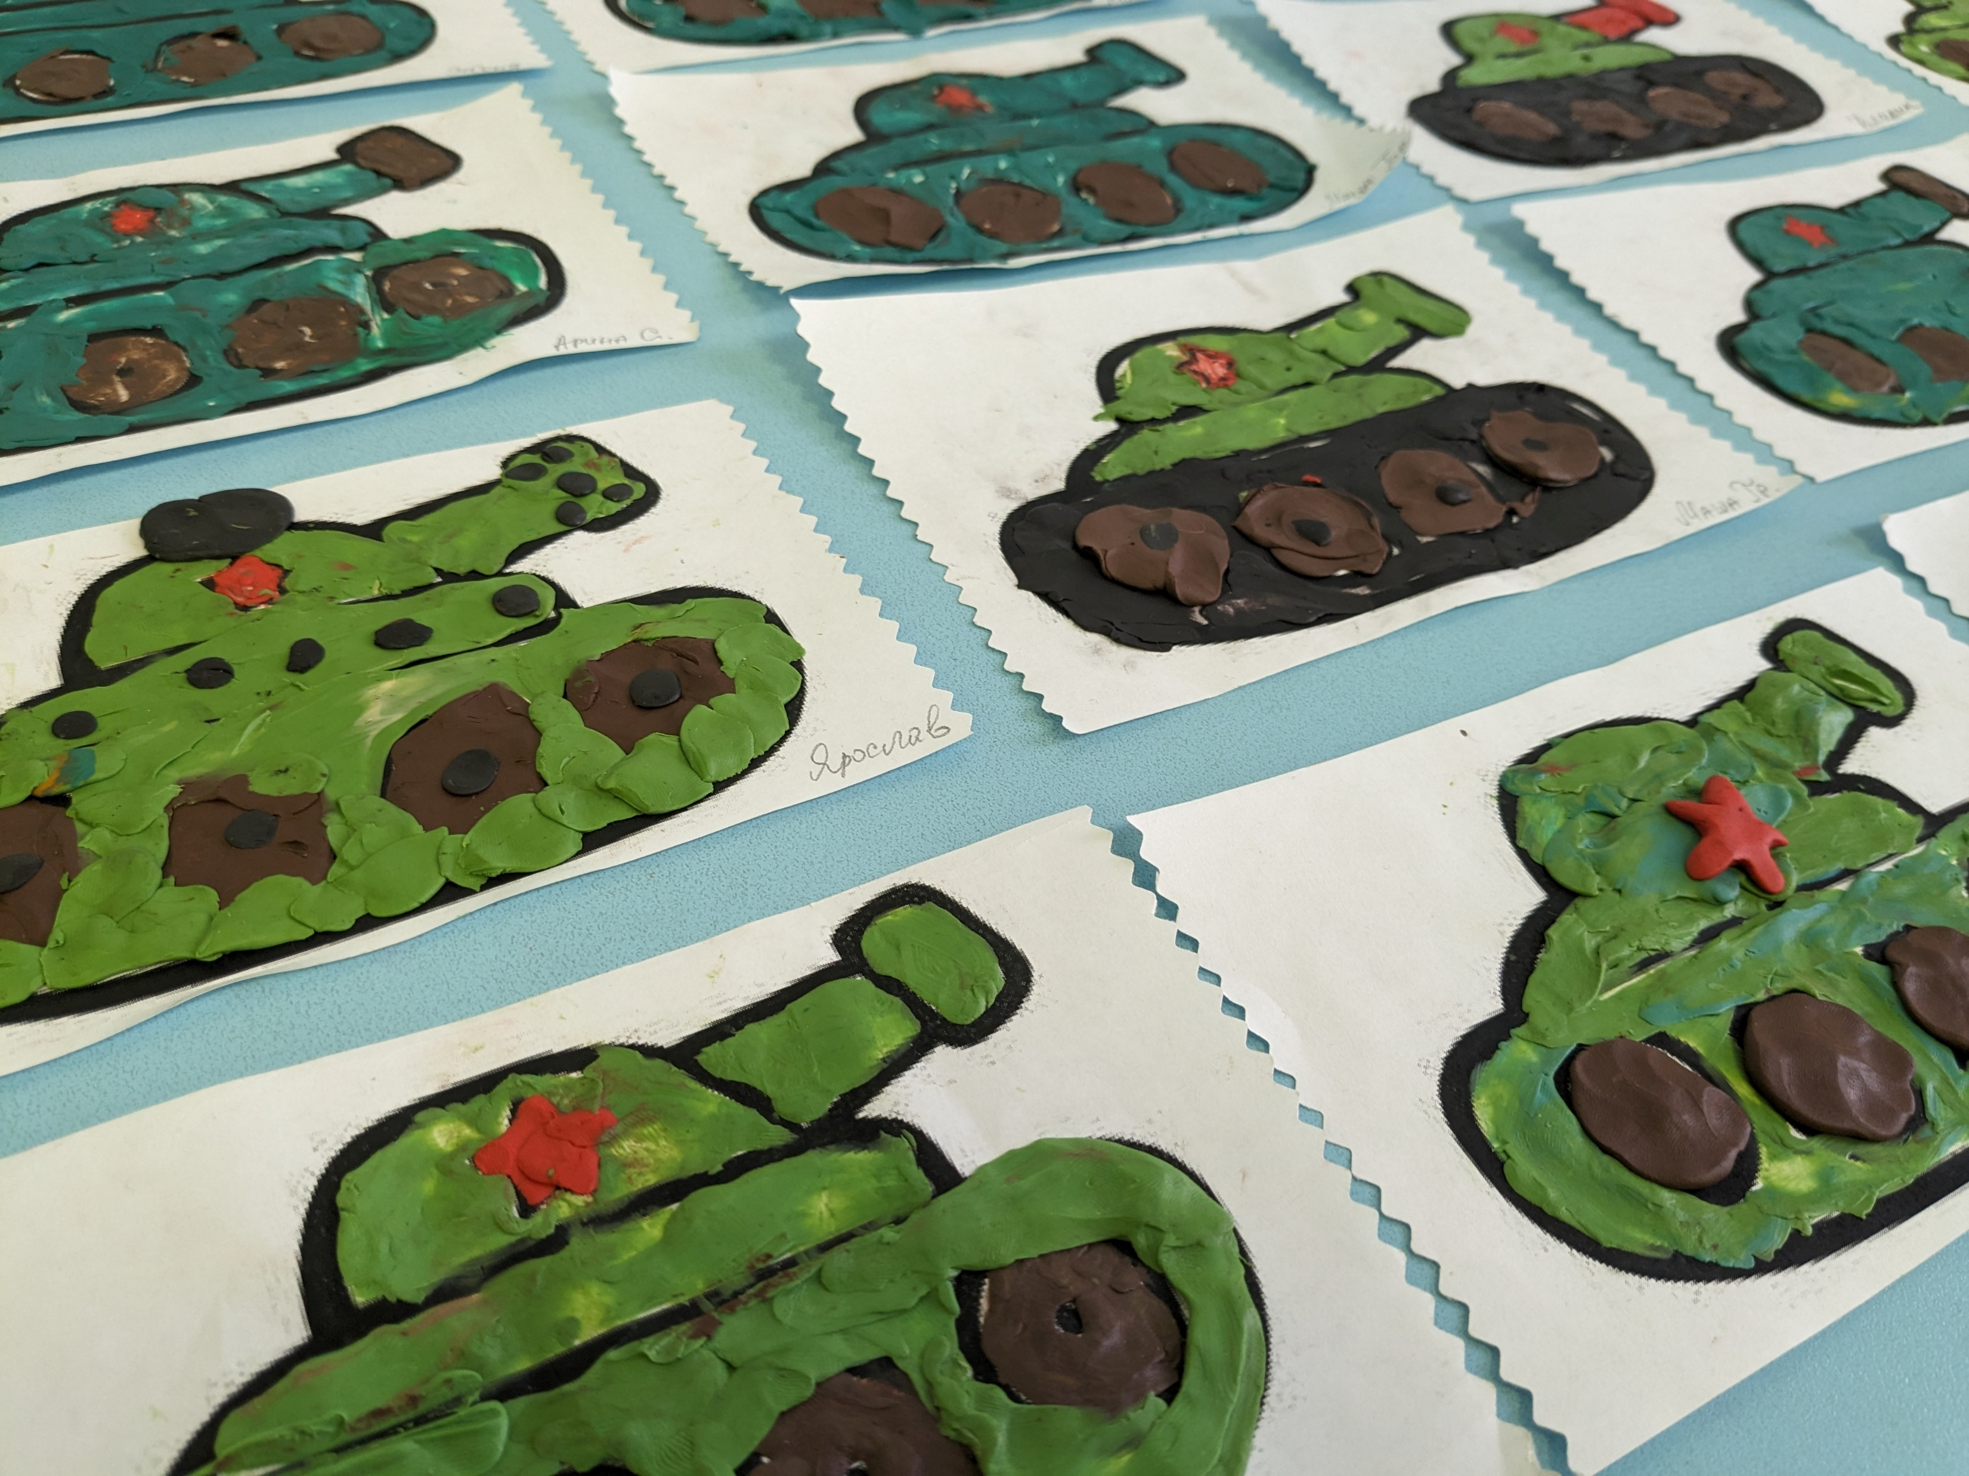
В группе «Рыбки» прошли нетрадиционные занятия «Наши танки», «Наши Защитники» Использование необычного материала – творческое и полезное занятие, в процессе которого дети создают оригинальные изделия, проявляя фантазию и талант. Пластилиннография способствует, в первую очередь, снятию мышечного напряжения и расслаблению, развивает ручную умелость и мелкую моторику рук, развивает детское воображение, художественное и пространственное мышление, будит фантазию, побуждает дошкольников к самостоятельности.

Slide 4
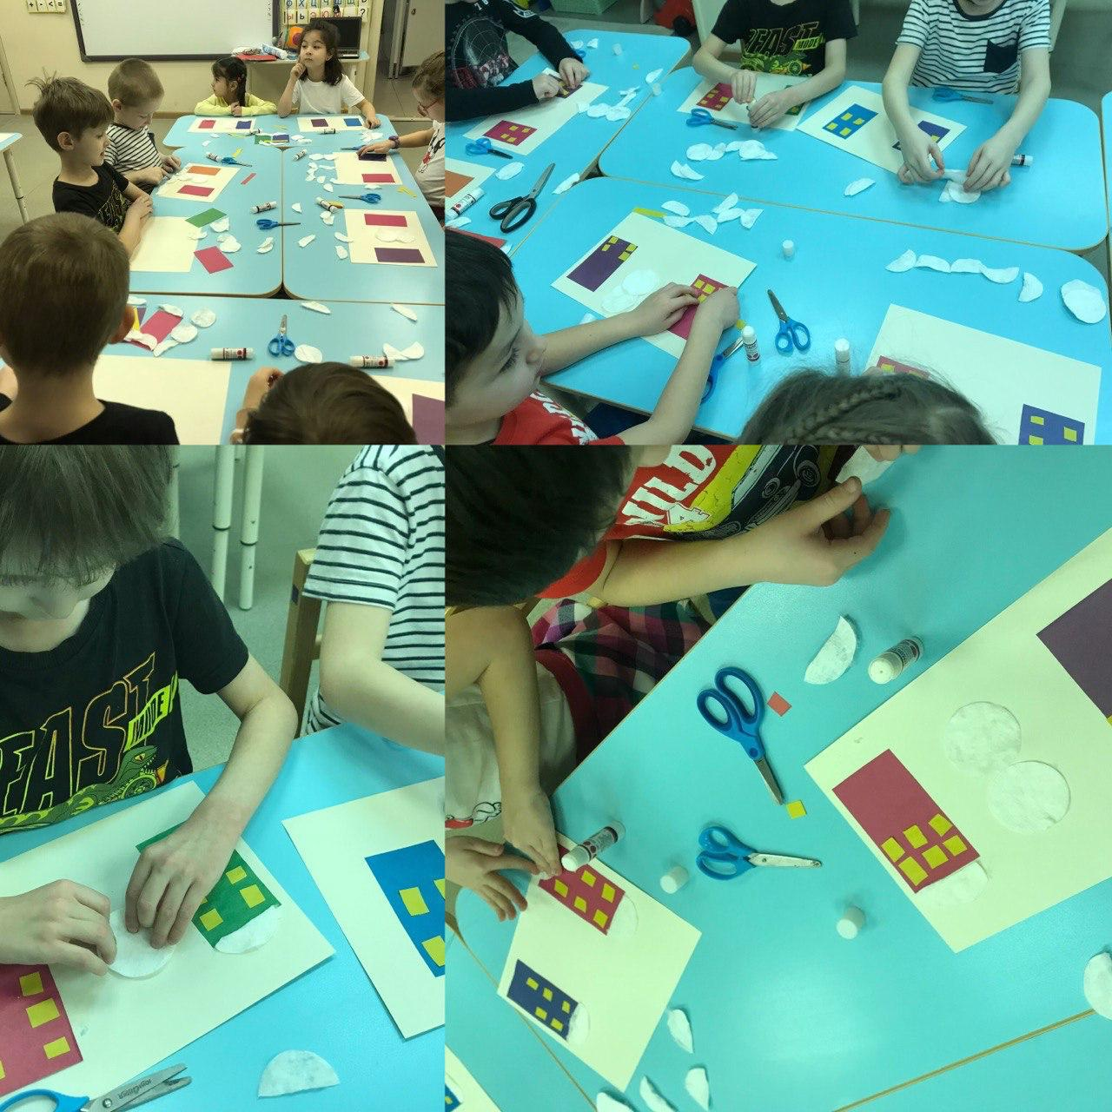
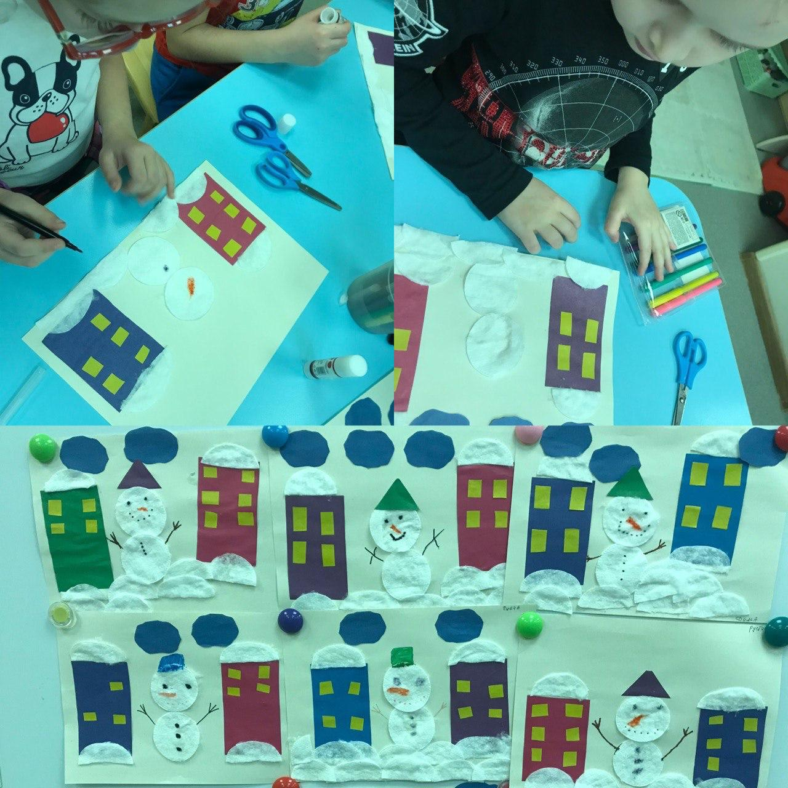
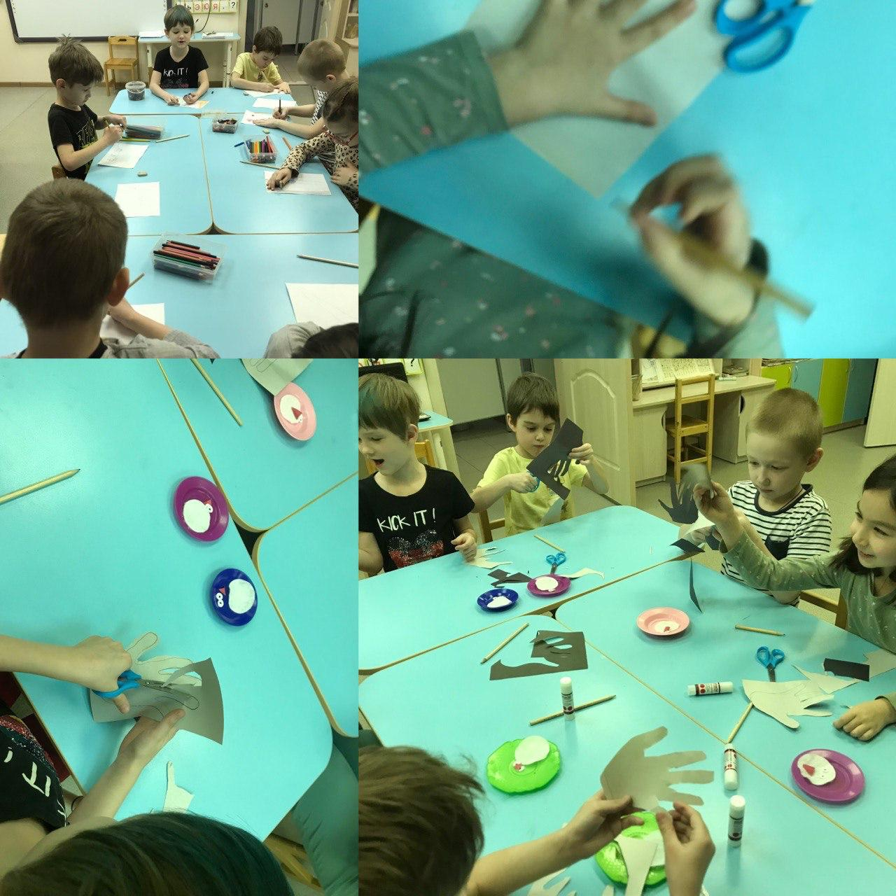
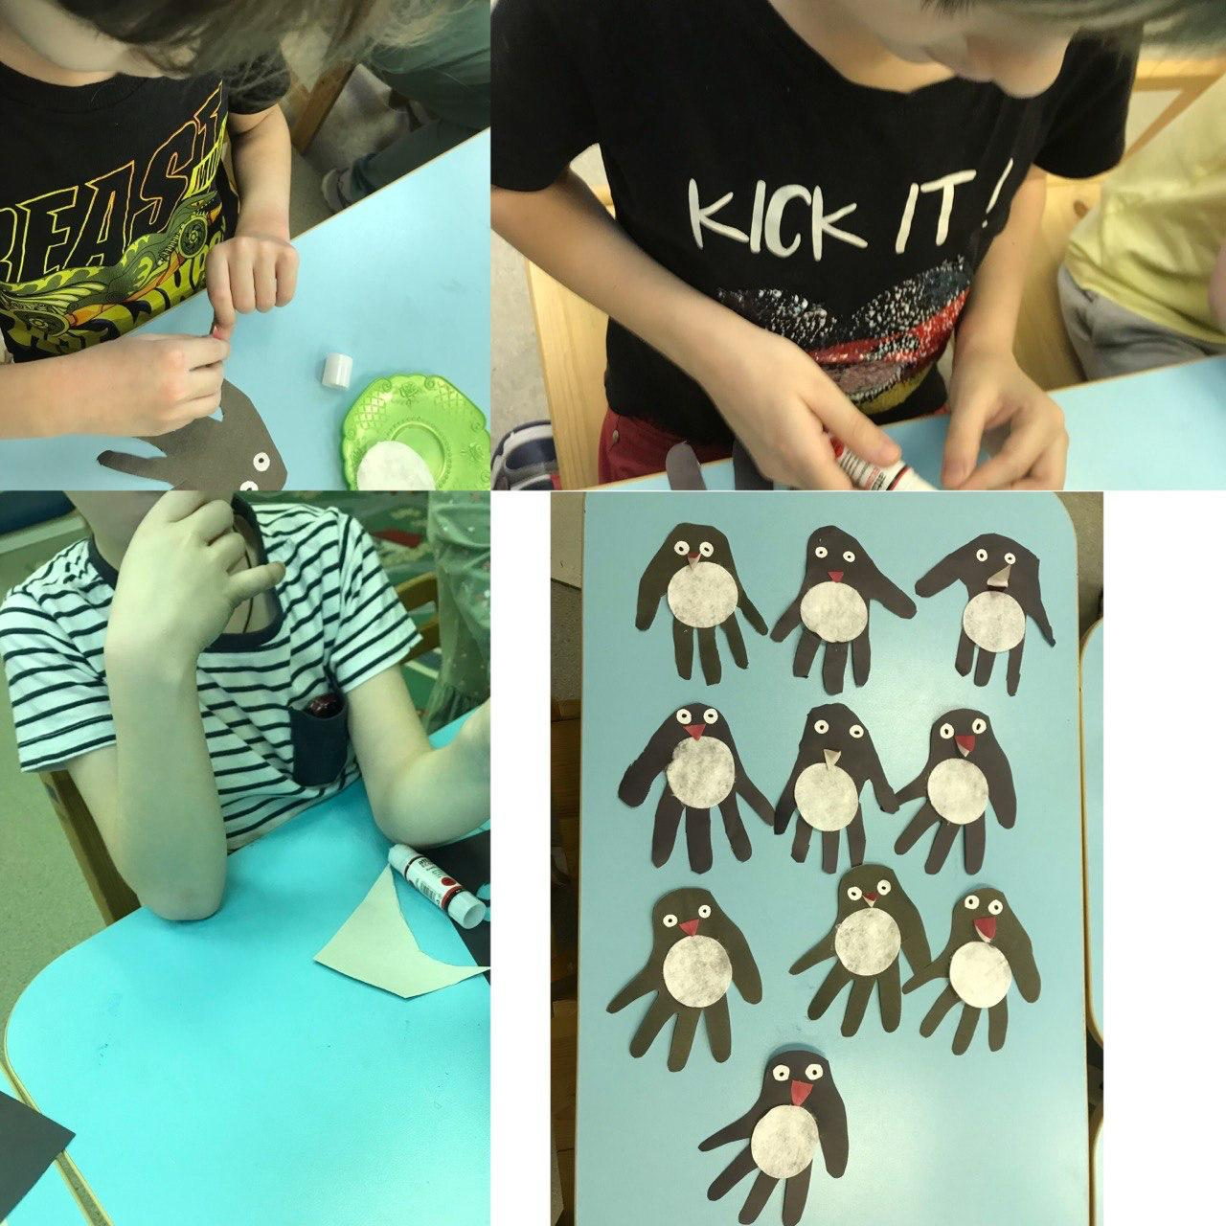
В группе «Морские звёздочки» прошло нетрадиционное занятие в технике кляксографии и ватного диска.
под названием: «Пингвин», «Зима в городе».
Идеальной, для использования в дошкольном воспитании, является деятельность, в которой присутствует ряд важных развивающих аспектов, благодаря которым интеграция образовательных областей достигается легко. Кроме педагогических достоинств, таких как: закрепление умения пользоваться ножницами, развитию воображения, мелкой моторики, эти занятия оставляют яркий эмоциональный след в памяти ребёнка, иногда сохраняющийся на всю жизнь.

Slide 5
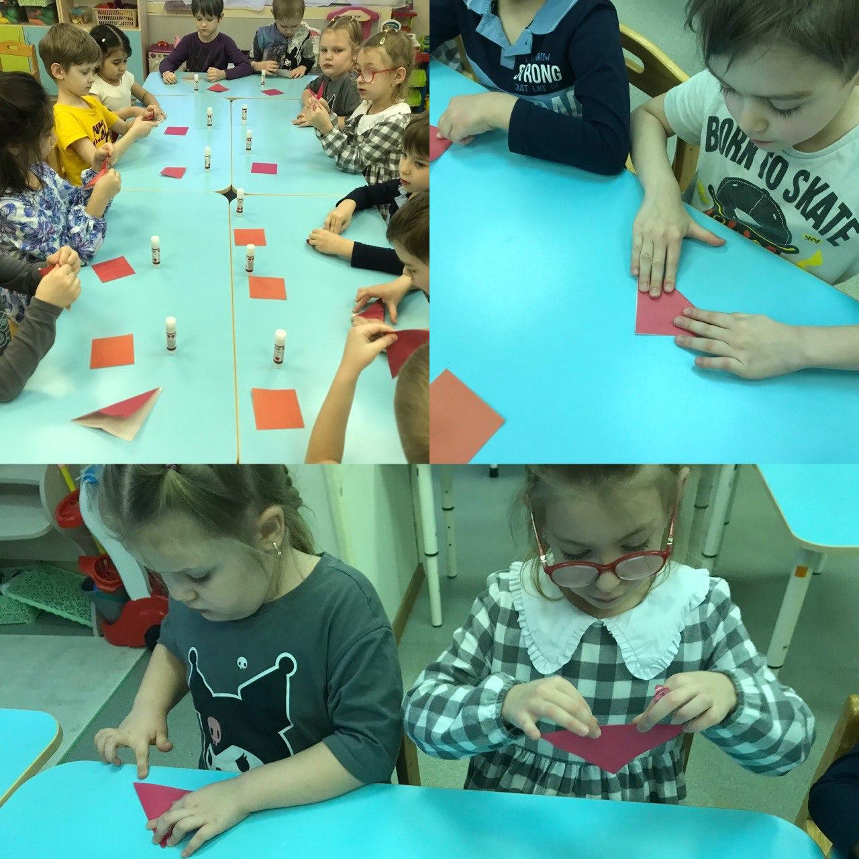
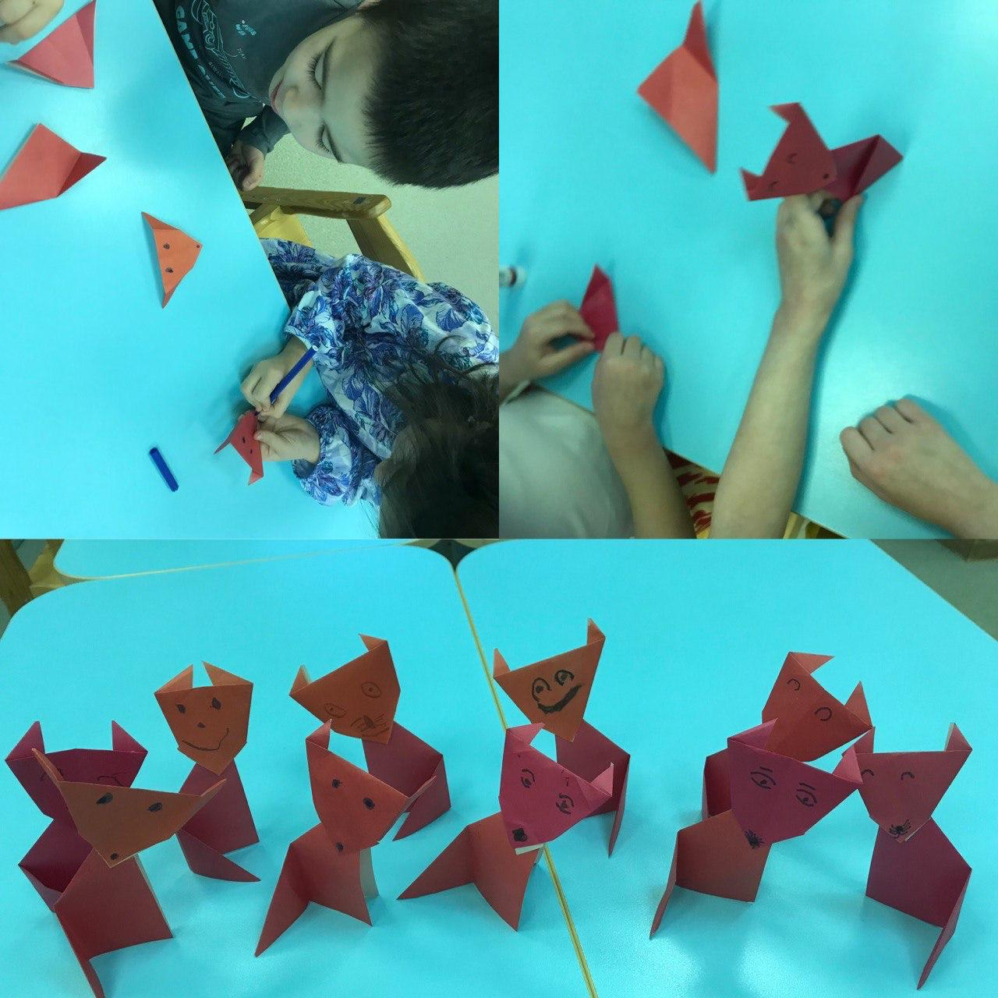
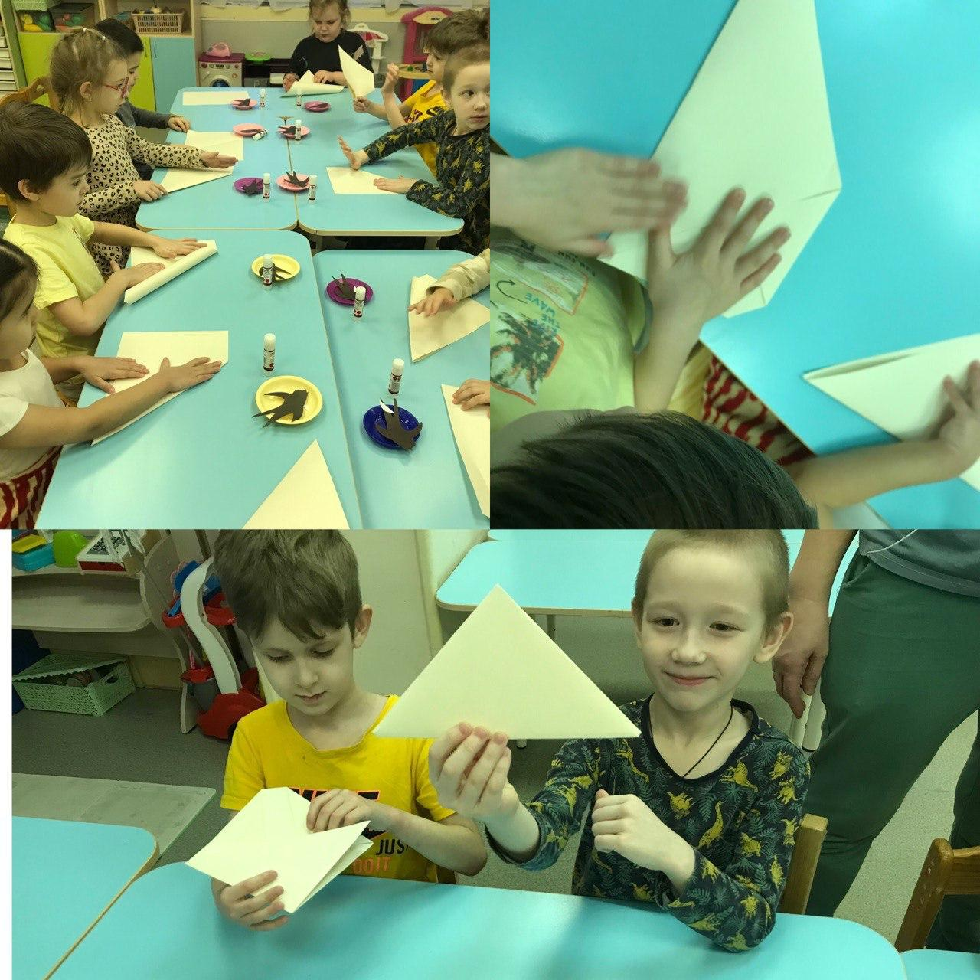
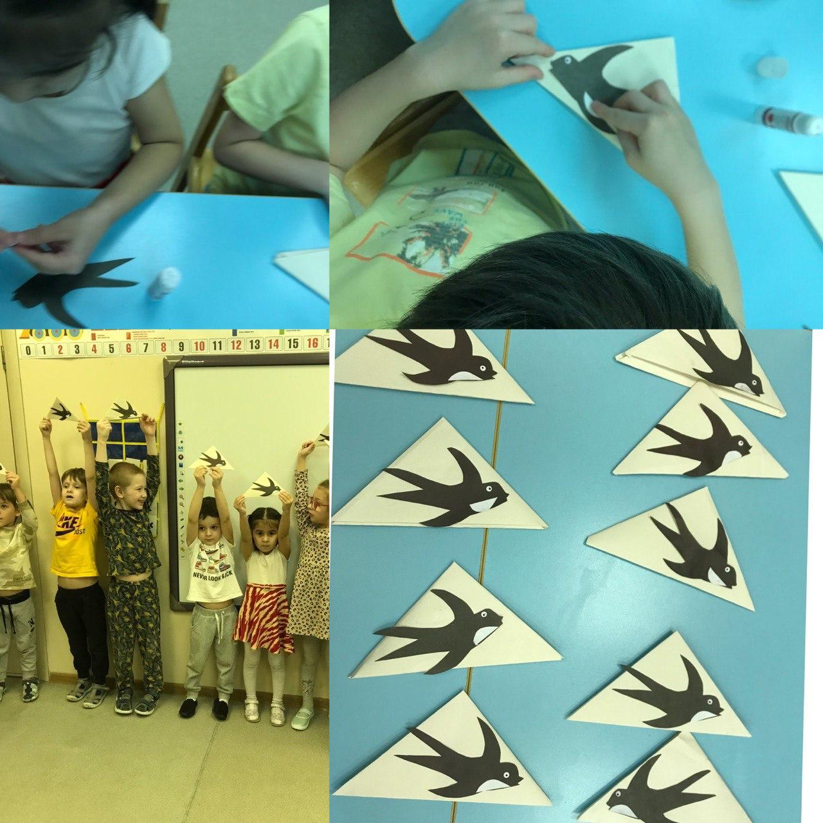
В группе «Морские звездочки» прошло нетрадиционное занятие в технике оригами: «Собачка», «Фронтовое письмо»
Оригами не только увлекательный способ проведения досуга, но и средство решения многих педагогических задач, в частности развития мелкой моторики Совершенствуя и координируя движения пальцев рук, оригами влияет на общее интеллектуальное развитие ребенка, в том числе и на развитие речи Оно способствует не только развитию моторики рук, но и способствует развитию воображения, фантазии, терпения, усидчивости, воспитывает желание создавать красивые поделки в технике оригами, воспитывает уважение к людям старшего поколения.

Slide 6
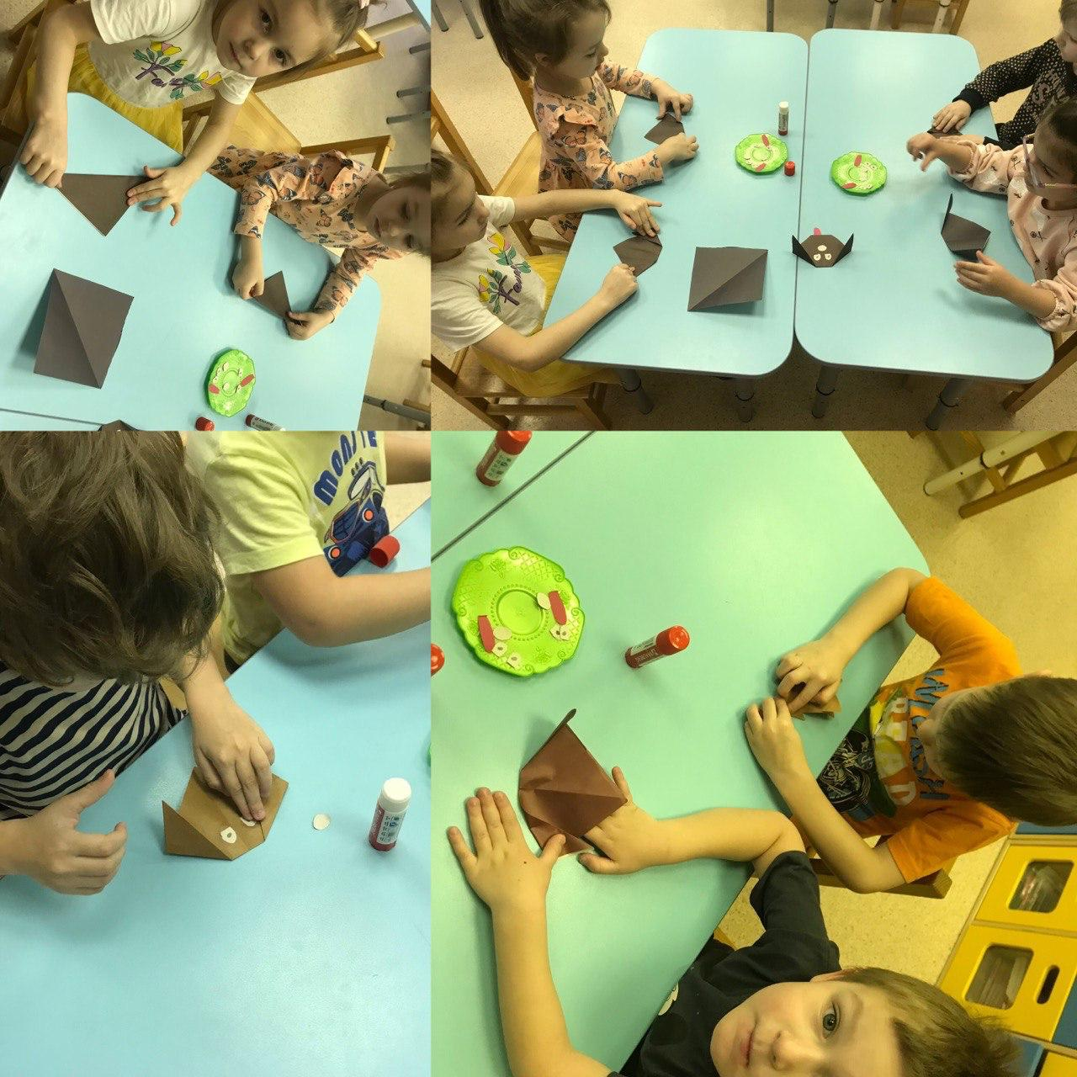
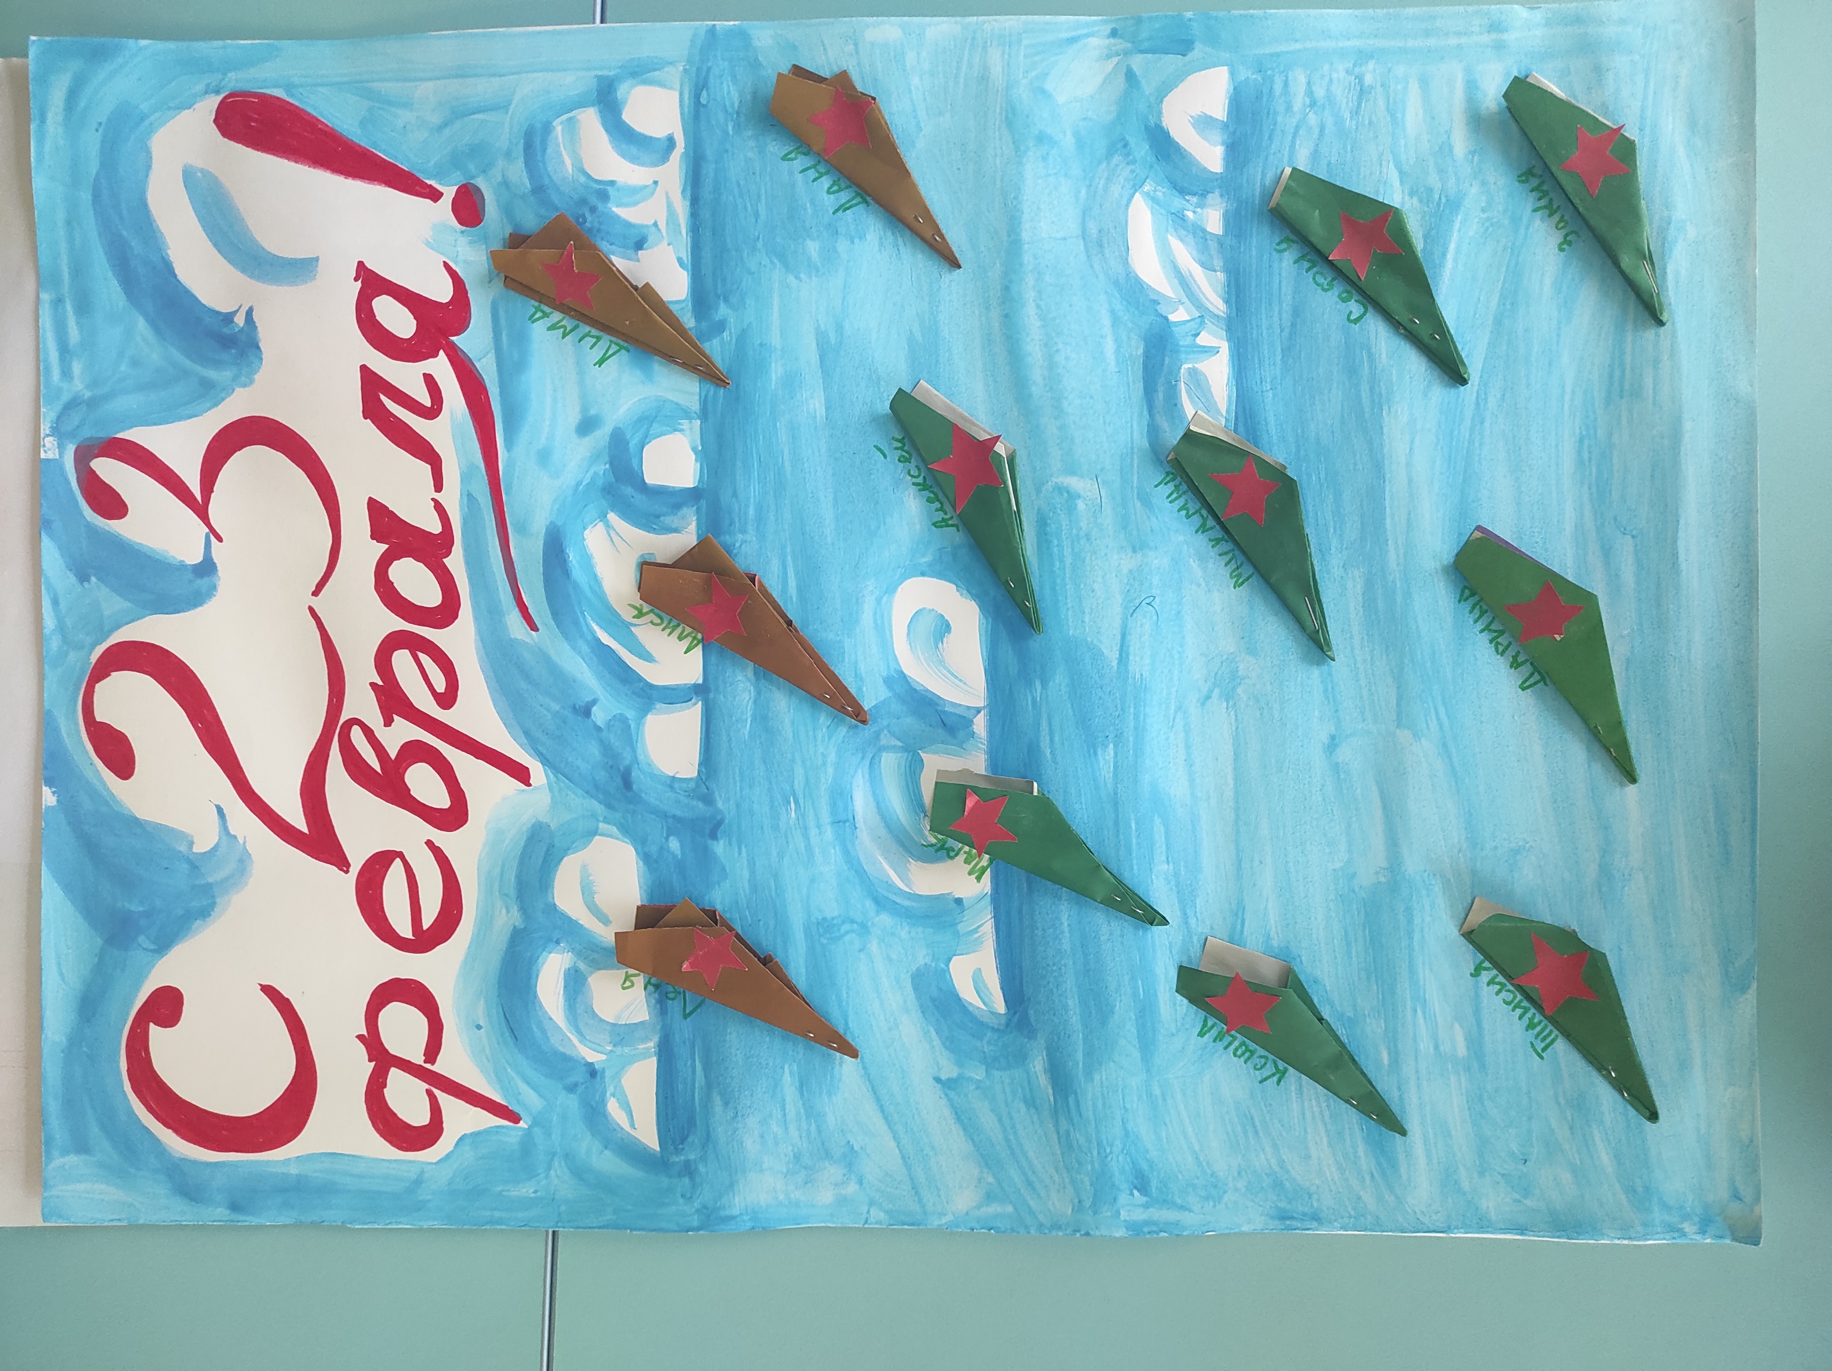
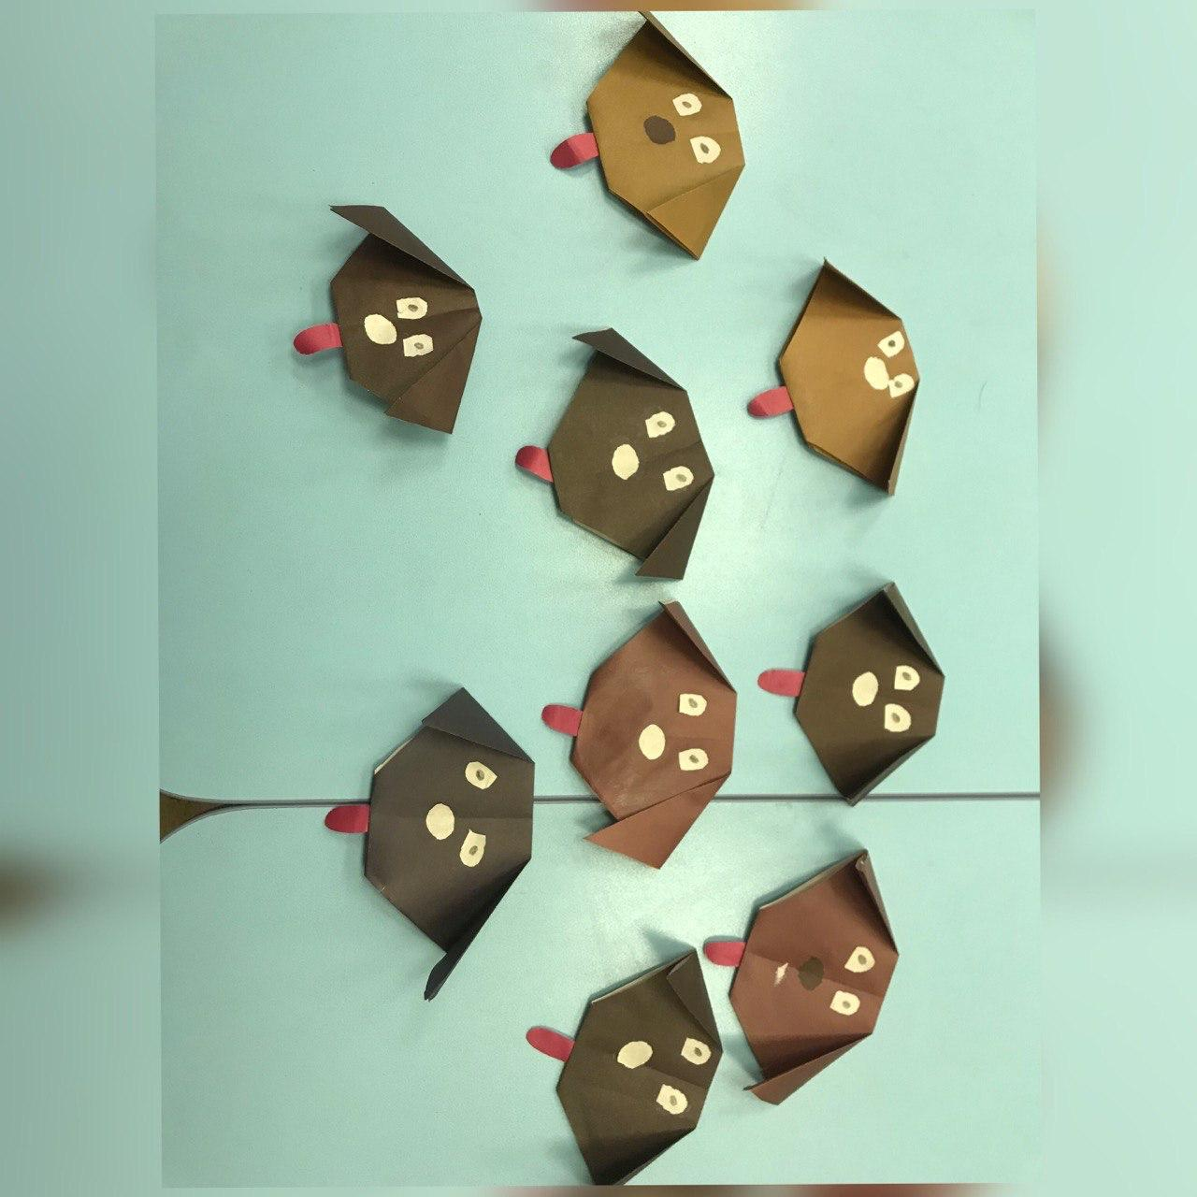
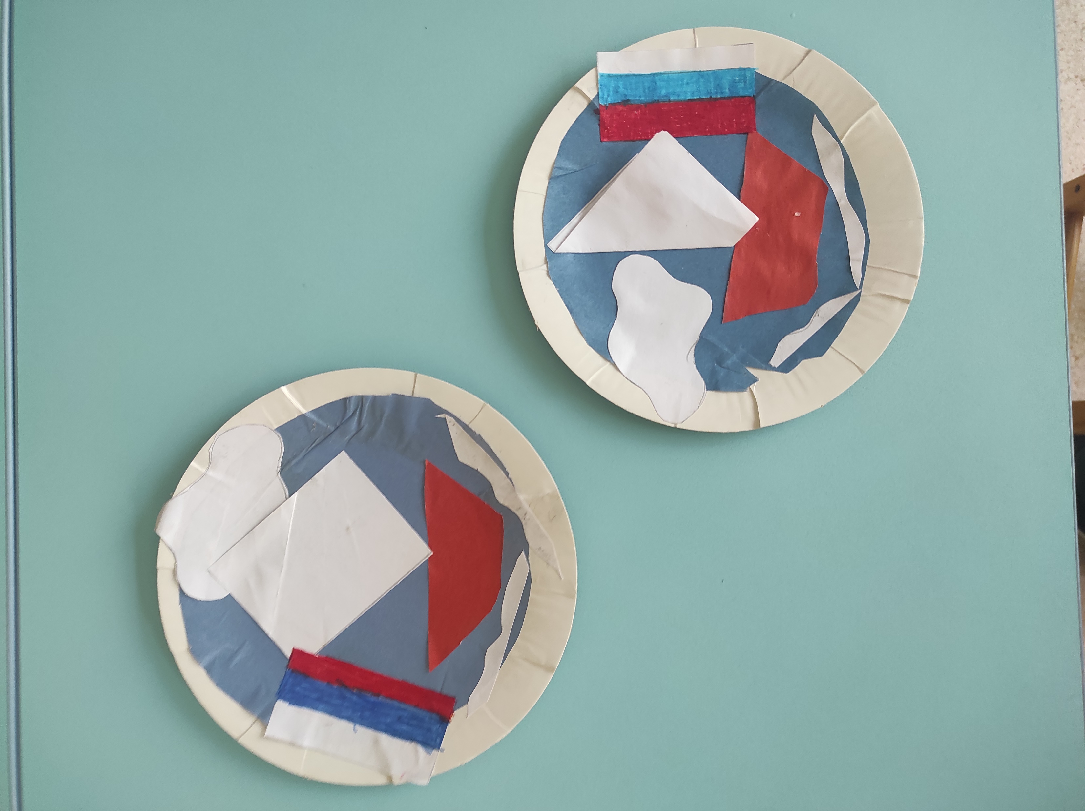
В группе «Осьминожки» прошли нетрадиционные занятия в технике оригами и аппликации «Моя собачка», «Летчики в небе», «Подарок папе». Такие занятия способствуют развитию умения складывания бумаги, развитию терпения, усидчивости, фантазии, побуждает детей к самостоятельности, влияют на общее интеллектуальное развитие ребенка,
воспитывают желание создавать красивые поделки в технике оригами.

Slide 7
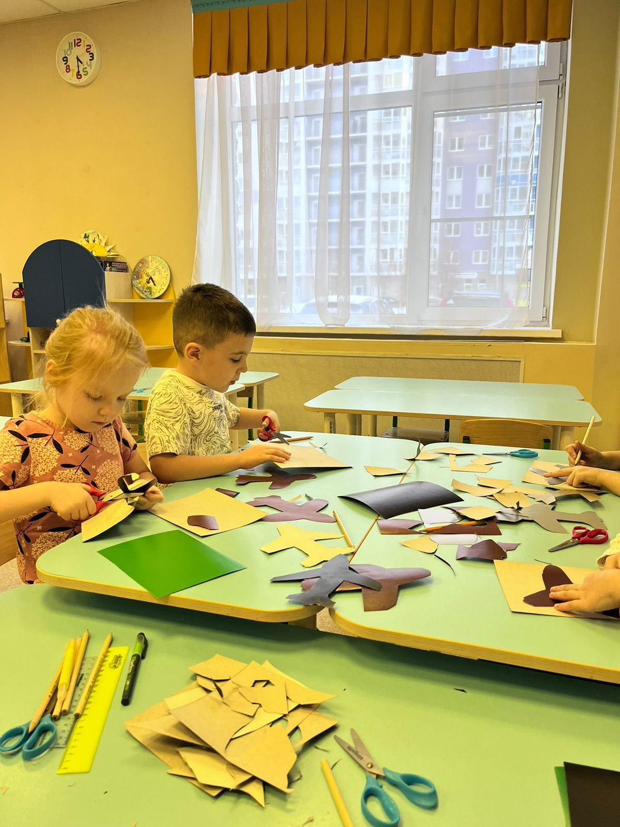
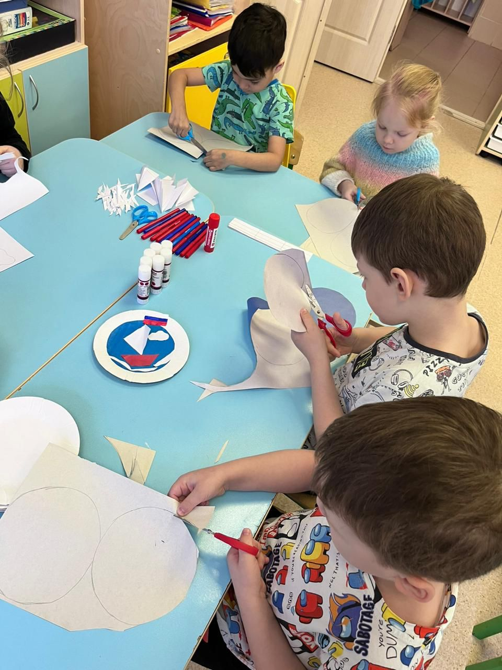
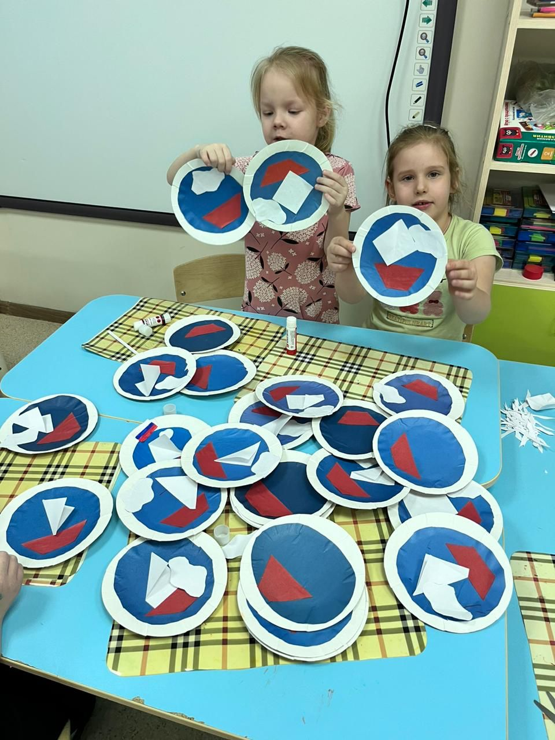
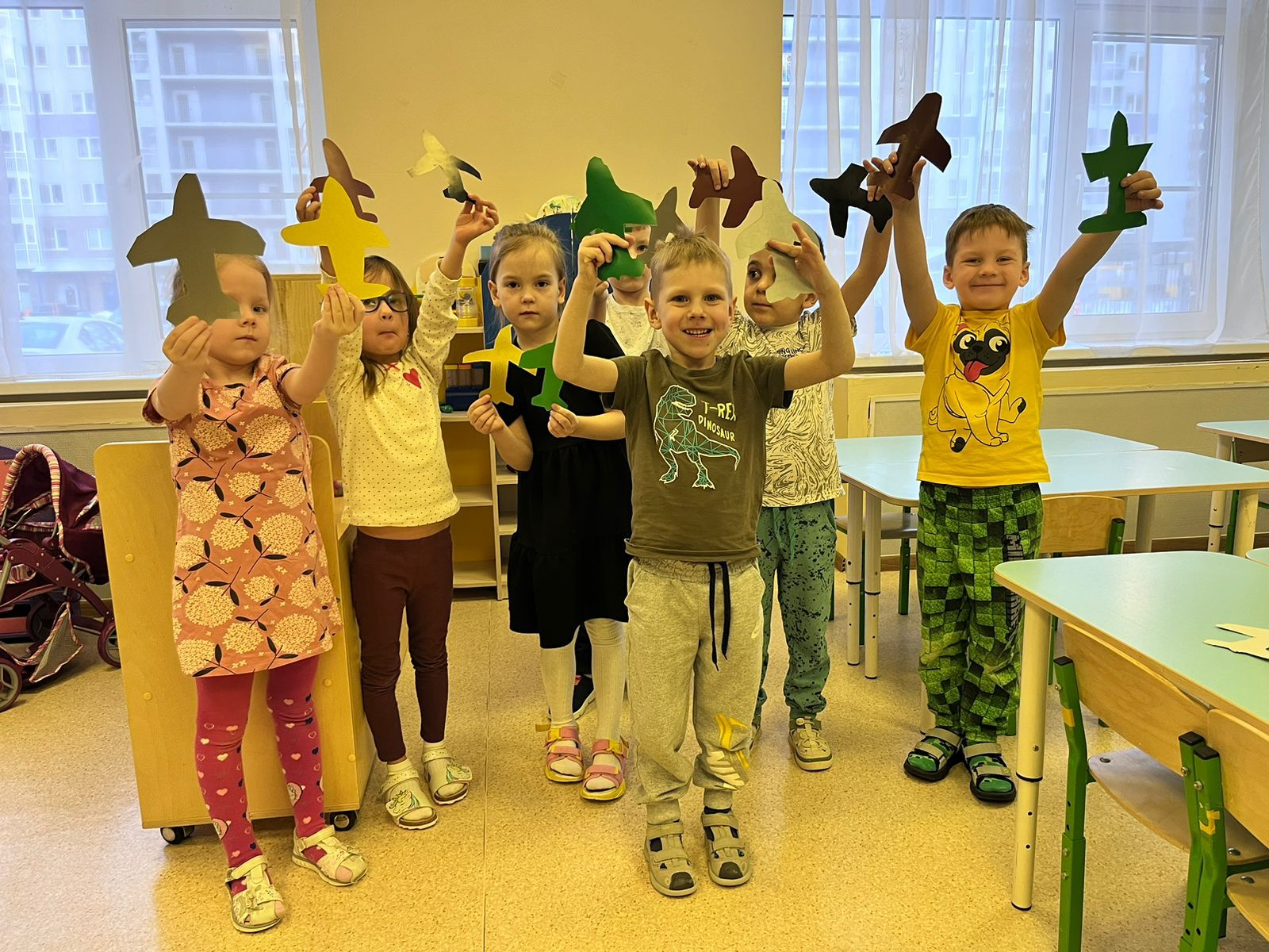
В группе «Дельфинчики» прошли нетрадиционные занятия в технике оригами и аппликации «Летчики в небе», «Подарок папе». Эти занятия способствуют развитию умения складывания бумаги, развитию терпения, усидчивости, фантазии, побуждают детей к самостоятельности, влияют на общее интеллектуальное развитие ребенка,
воспитывают желание создавать красивые поделки в технике оригами.

Slide 8
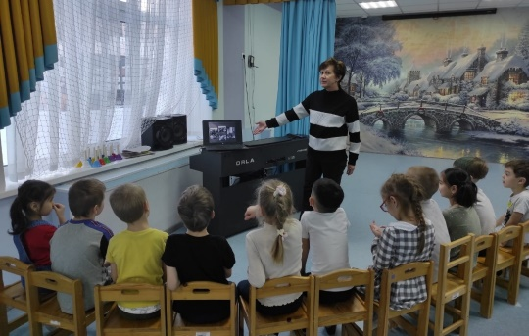
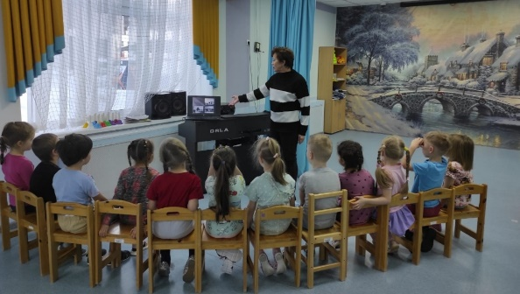
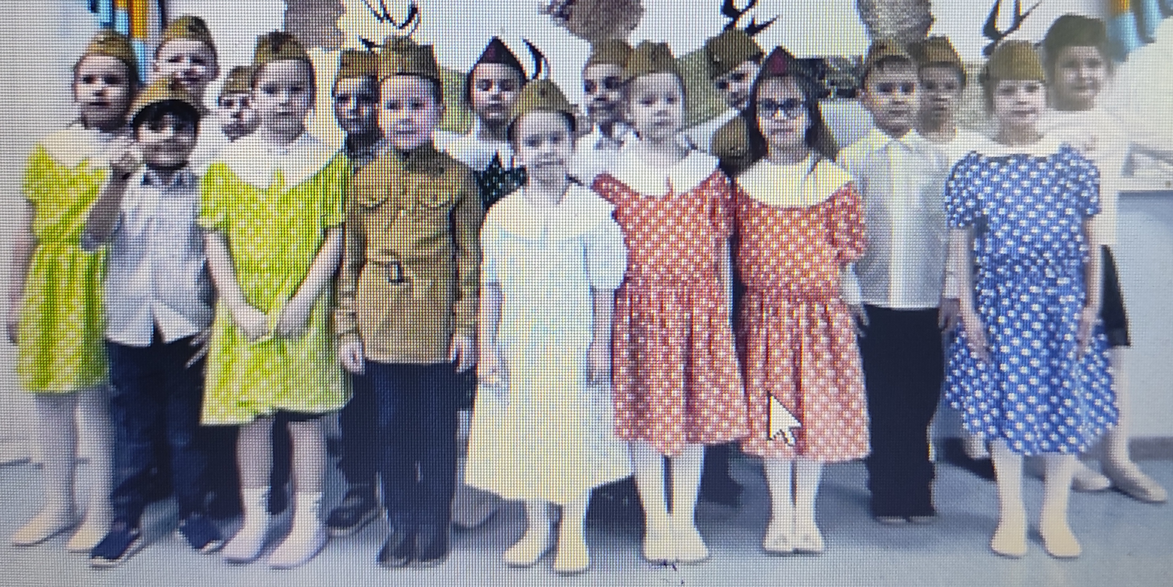
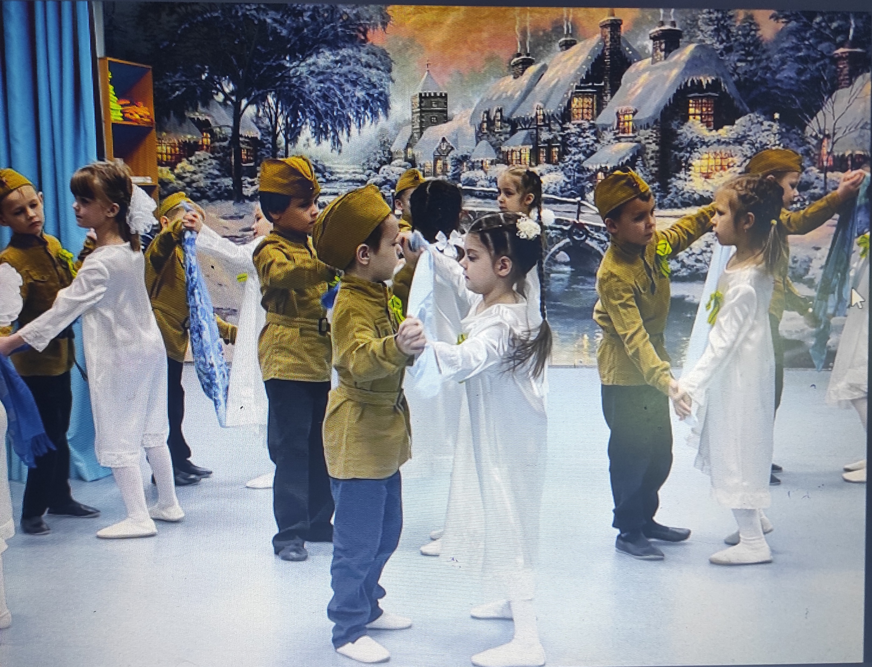
«Мы – патриоты» В рамках проекта, посвященного Дню разгрома советскими войсками немецко-фашистских войск в Сталинградской битве (01.02.22-16.02.24) в группах старшего возраста прошли: тематическое занятие, просмотр презентаций «Сталинградская битва», «Сражение на последнем рубеже», беседы, пение песен, посвященных теме Великой Отечественной войне. Цель проекта: развитие познавательной активности детей, повышение их интереса к истории страны, формирование у детей чувства патриотизма, гражданской ответственности.
.

Slide 9
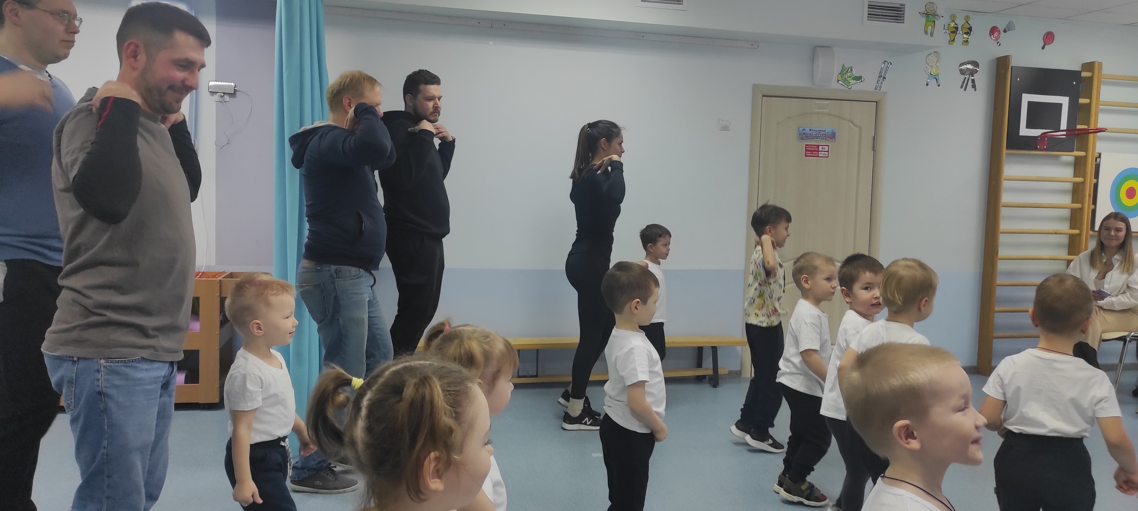
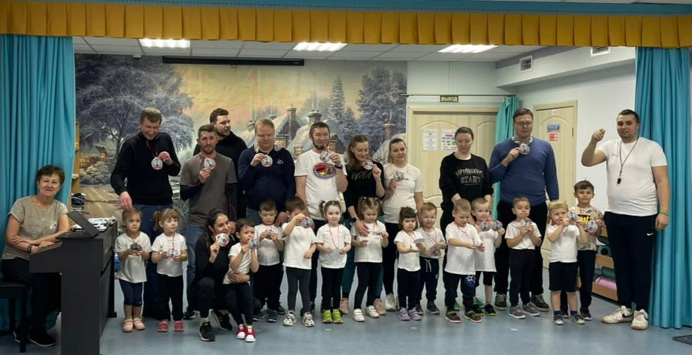
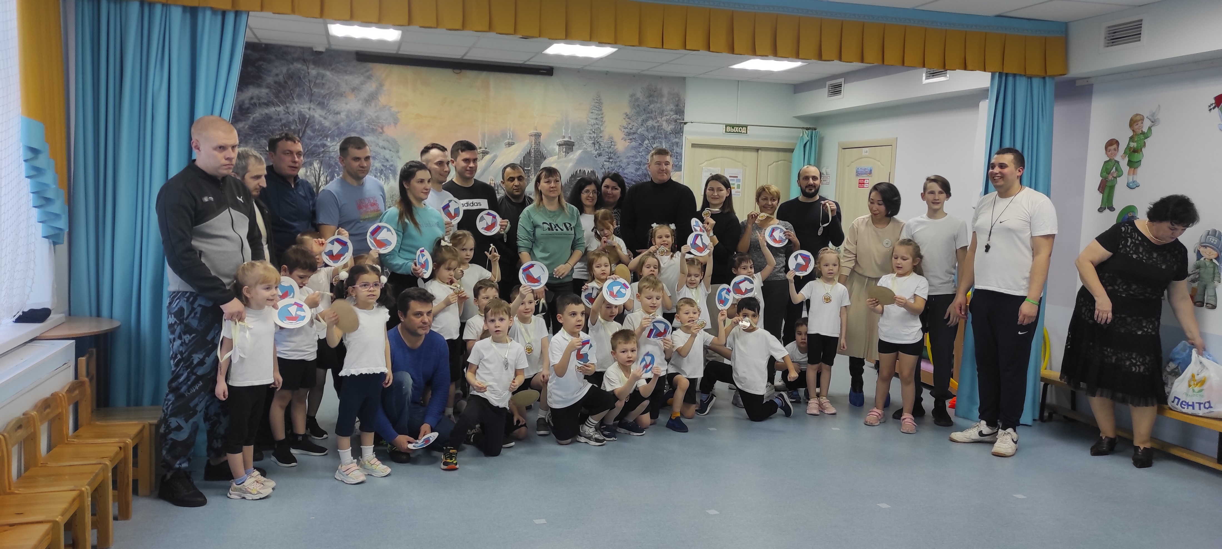
В группах «Жемчужинки», «Осьминожки», «Дельфинчики» прошли праздники, посвященные Дню Защитника Отечества «Смелые ребята» Этот праздник – хороший повод для воспитания у дошкольников чувства патриотизма, сопричастности к лучшим традициям своей Родины, формирования у детей гордости за славных защитников Отечества. Дети и папы соревновались друг с другом в играх и эстафетах, пели и танцевали, подарили друг другу своим папам хорошее настроение, радость общения и улыбки, показали, какие они ловкие, выносливые, смелые

Slide 10
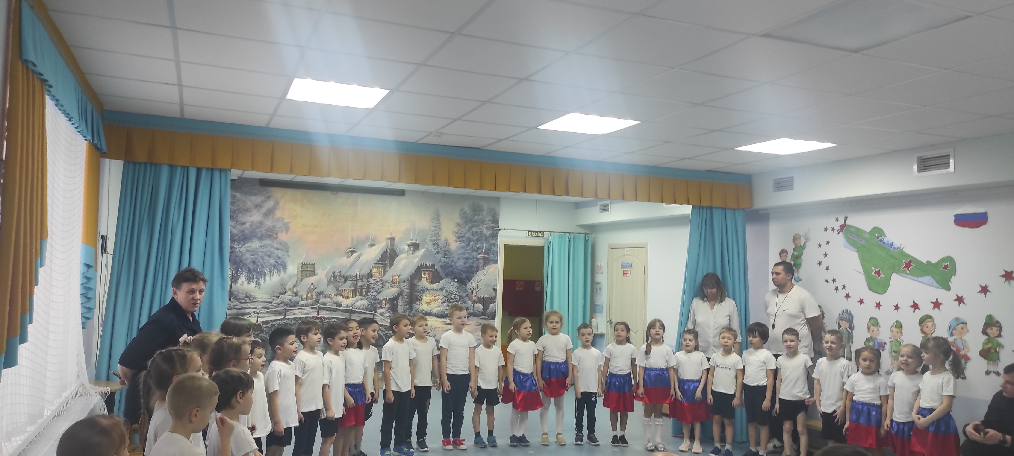
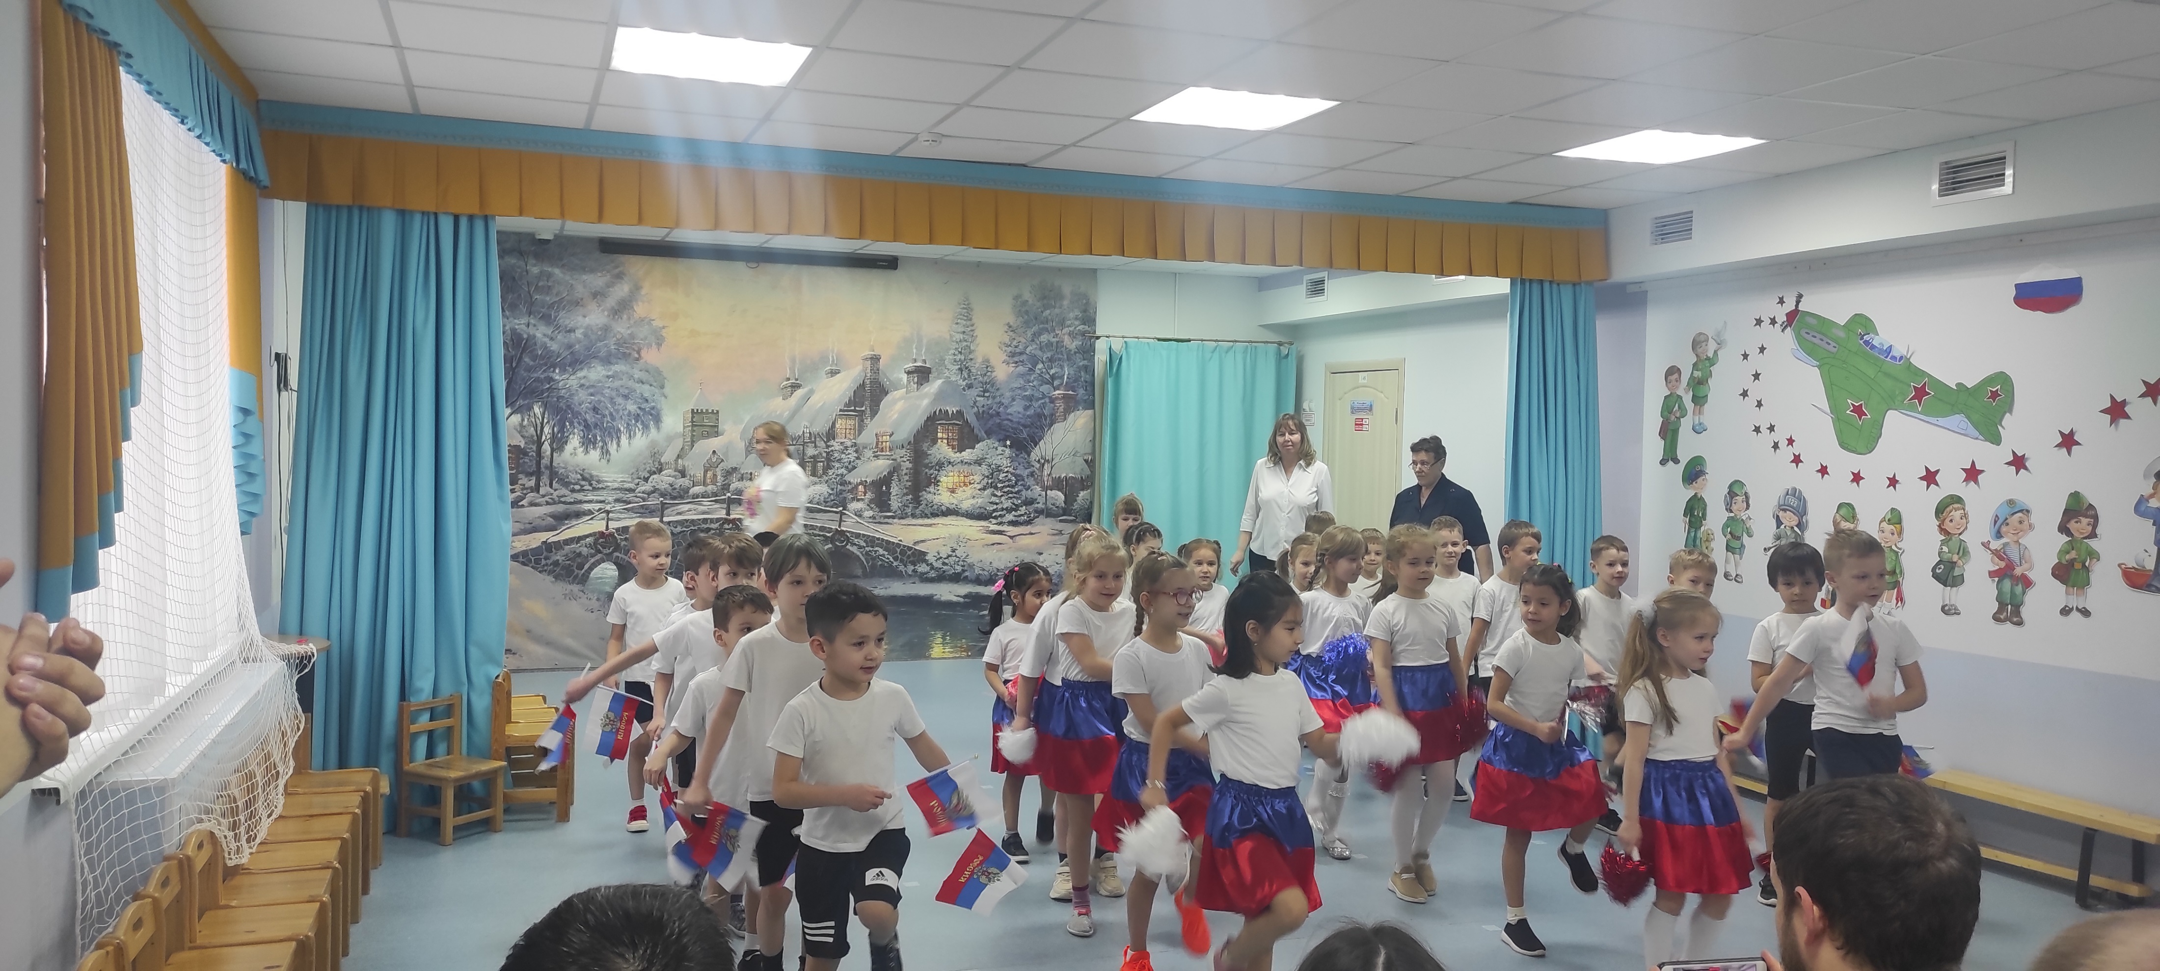
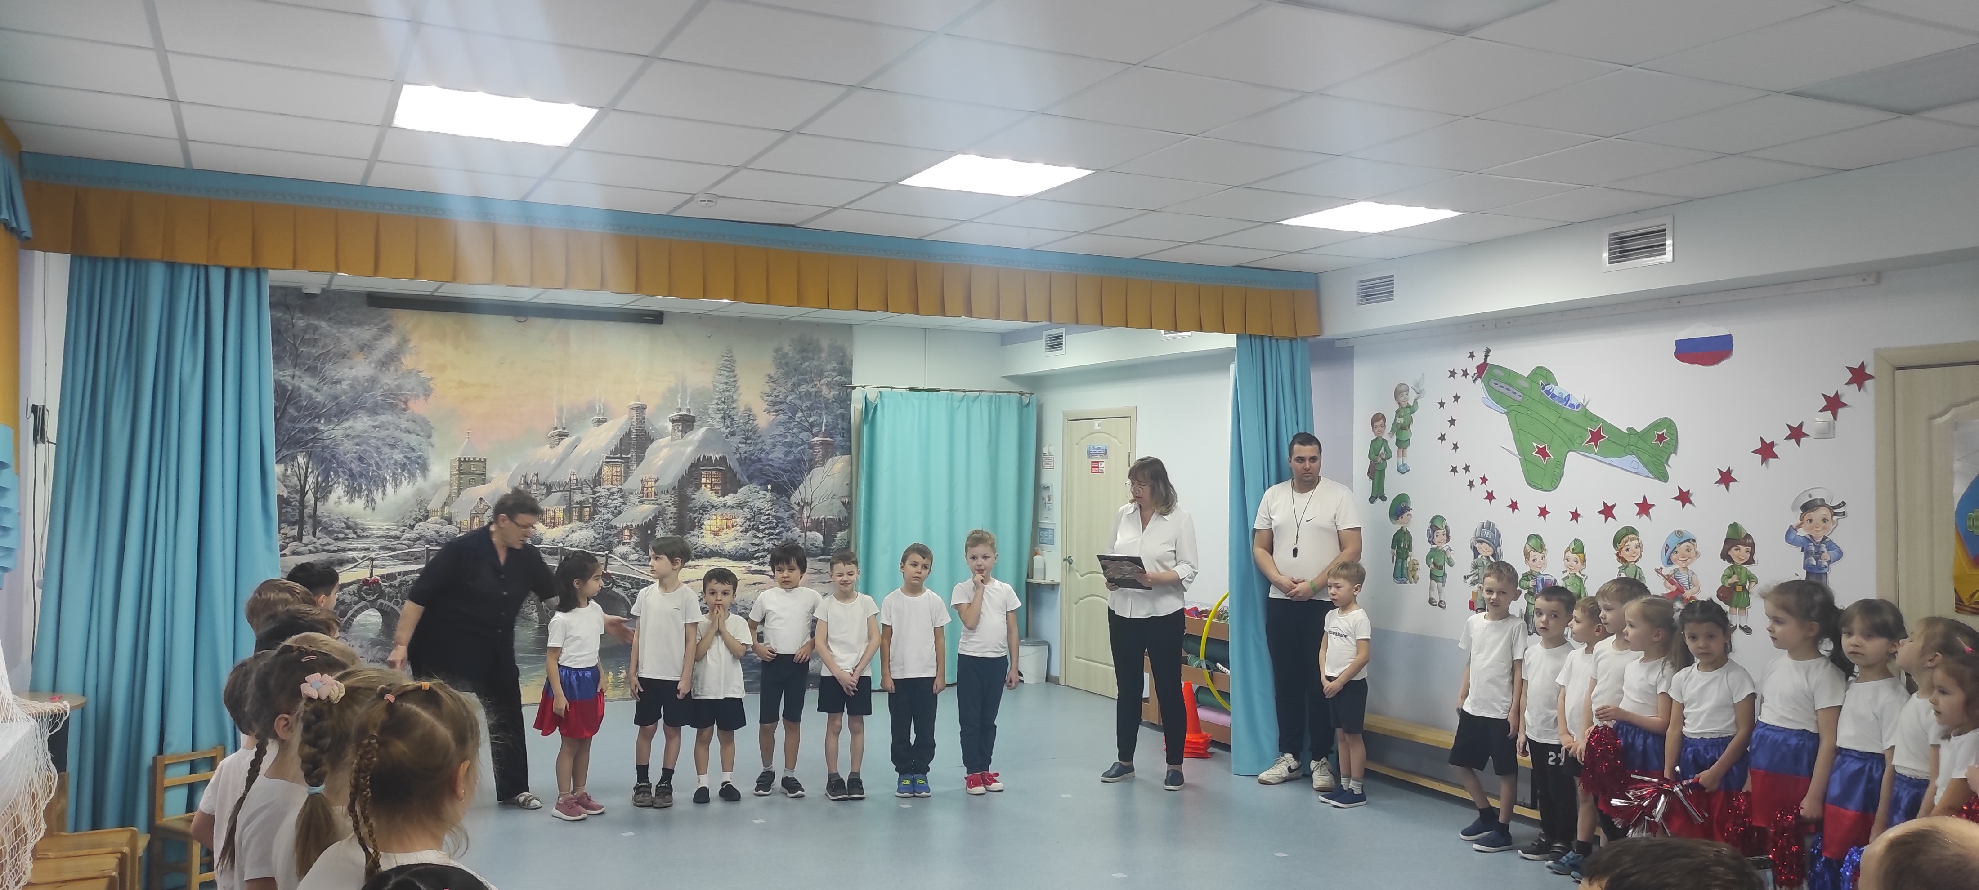
В группах «Рыбки», «Морские звёздочки» прошел праздник, посвященный Дню Защитника Отечества «Смелые ребята». Это праздник всех людей, которые стоят на страже Родины, праздник настоящих мужчин – смелых и отважных, ловких и надежных, а также праздник мальчиков, которые вырастут и станут защитниками Отечества. Команды соревновались друг с другом в играх и эстафетах, Пели и танцевали. Дети проявили большую активность, подарили друг другу и своим папам хорошее настроение, радость общения и улыбки, показали, какие они ловкие, выносливые, смелые.

Slide 11
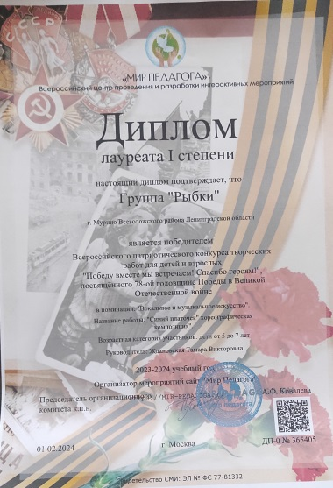
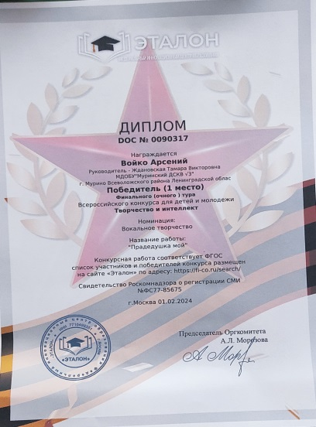
Наши обучающиеся – Дипломанты Всероссийских конкурсов Сохраняя и развивая лучшие художественные творческие традиции, идеи патриотического, нравственного и духовного воспитания молодого поколения, благодаря творческой работе музыкального руководителя Ждановской Тамары Викторовны наши ребята группы «Рыбки», «Дельфинчики» и Войко Арсений участвовали во Всероссийских творческих конкурсах и получили Дипломы 1 и 2 степени.
.

Slide 12
Спасибо за внимание!!!

